Slide 1
מתודולוגיות עבודה ב-DS
דגשים בתהליך העבודה - הכנת המידע

Slide 2
תוכן עניינים
הכנת המידע
Data Visualization
בדיקת outliers ב-Data
Feature Selection

Slide 3
Data Visualization
מוטיבציה
הבנת המידע
טיפול בערכים חסרים
מציאת שונות בין הדוגמאות
מציאת חריגות
הבנת הקשרים בין מאפיינים
בדיקה שהמאפיינים של המדגם מייצגים את האוכלוסייה הכללית
הצגת מידע ויזואלי עבור מידע רציף וקטגוריאלי

Slide 4
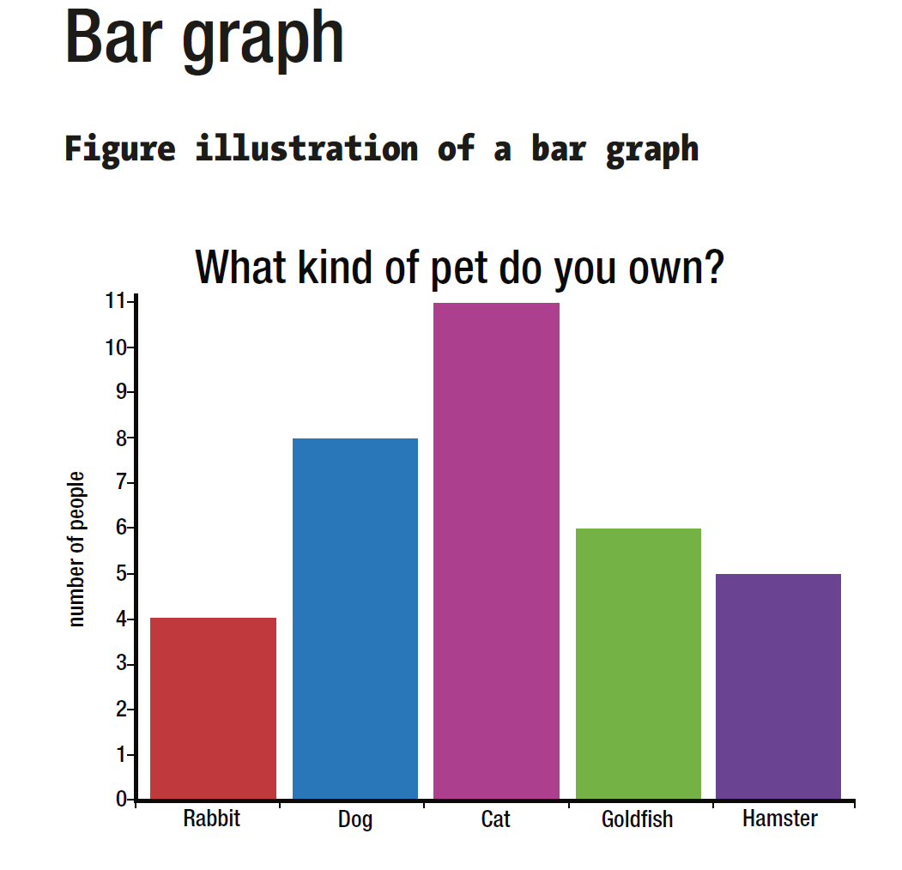
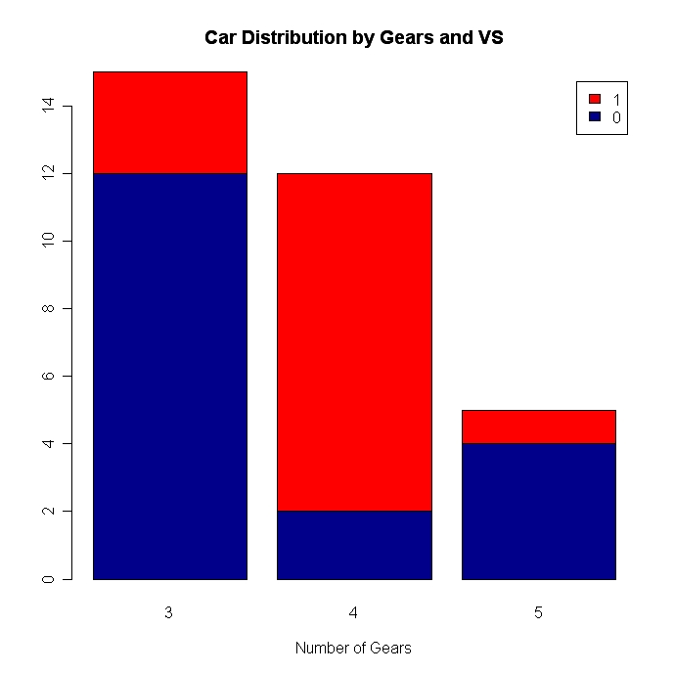
Bar Chart

Slide 5
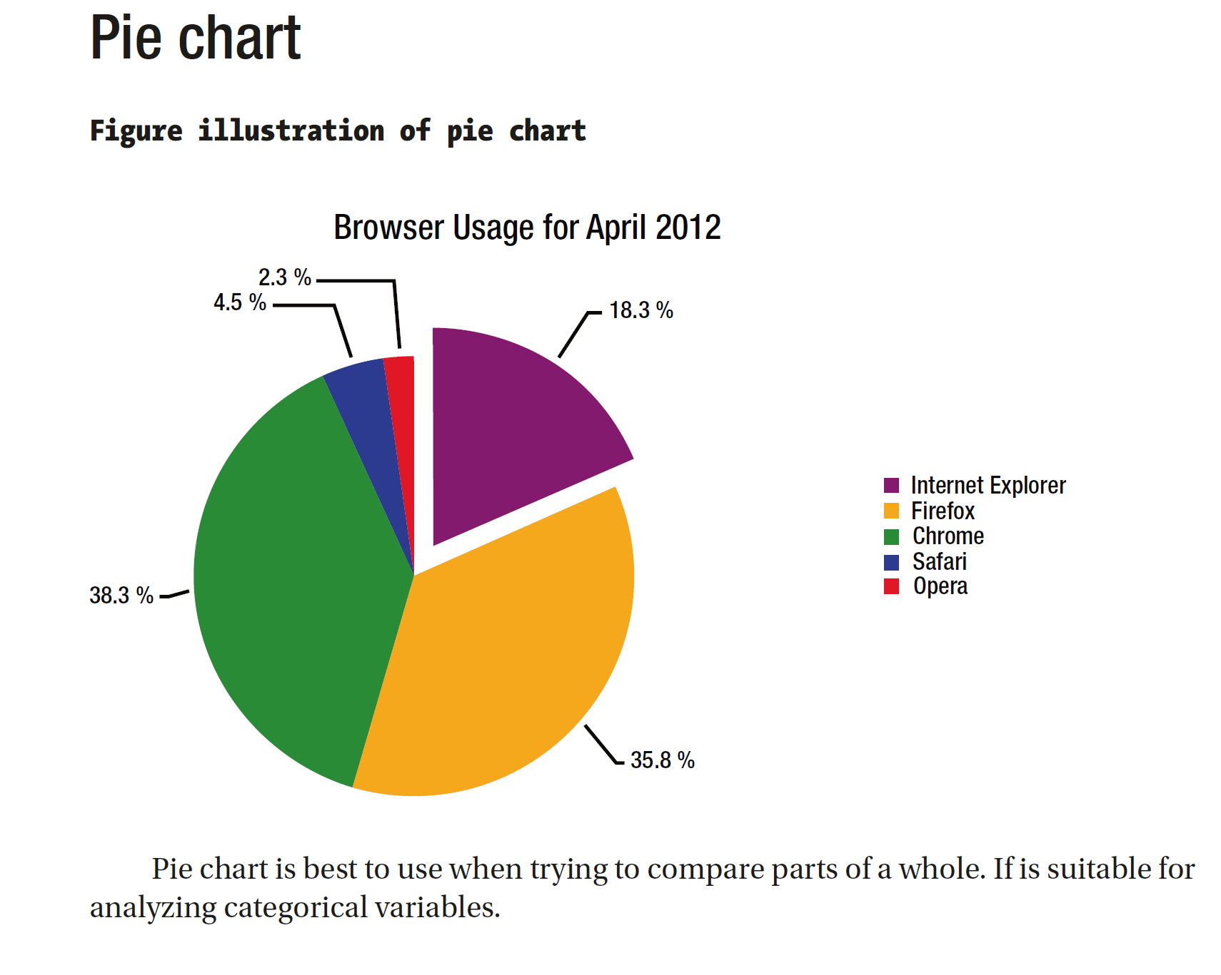
Pie Chart

Slide 6
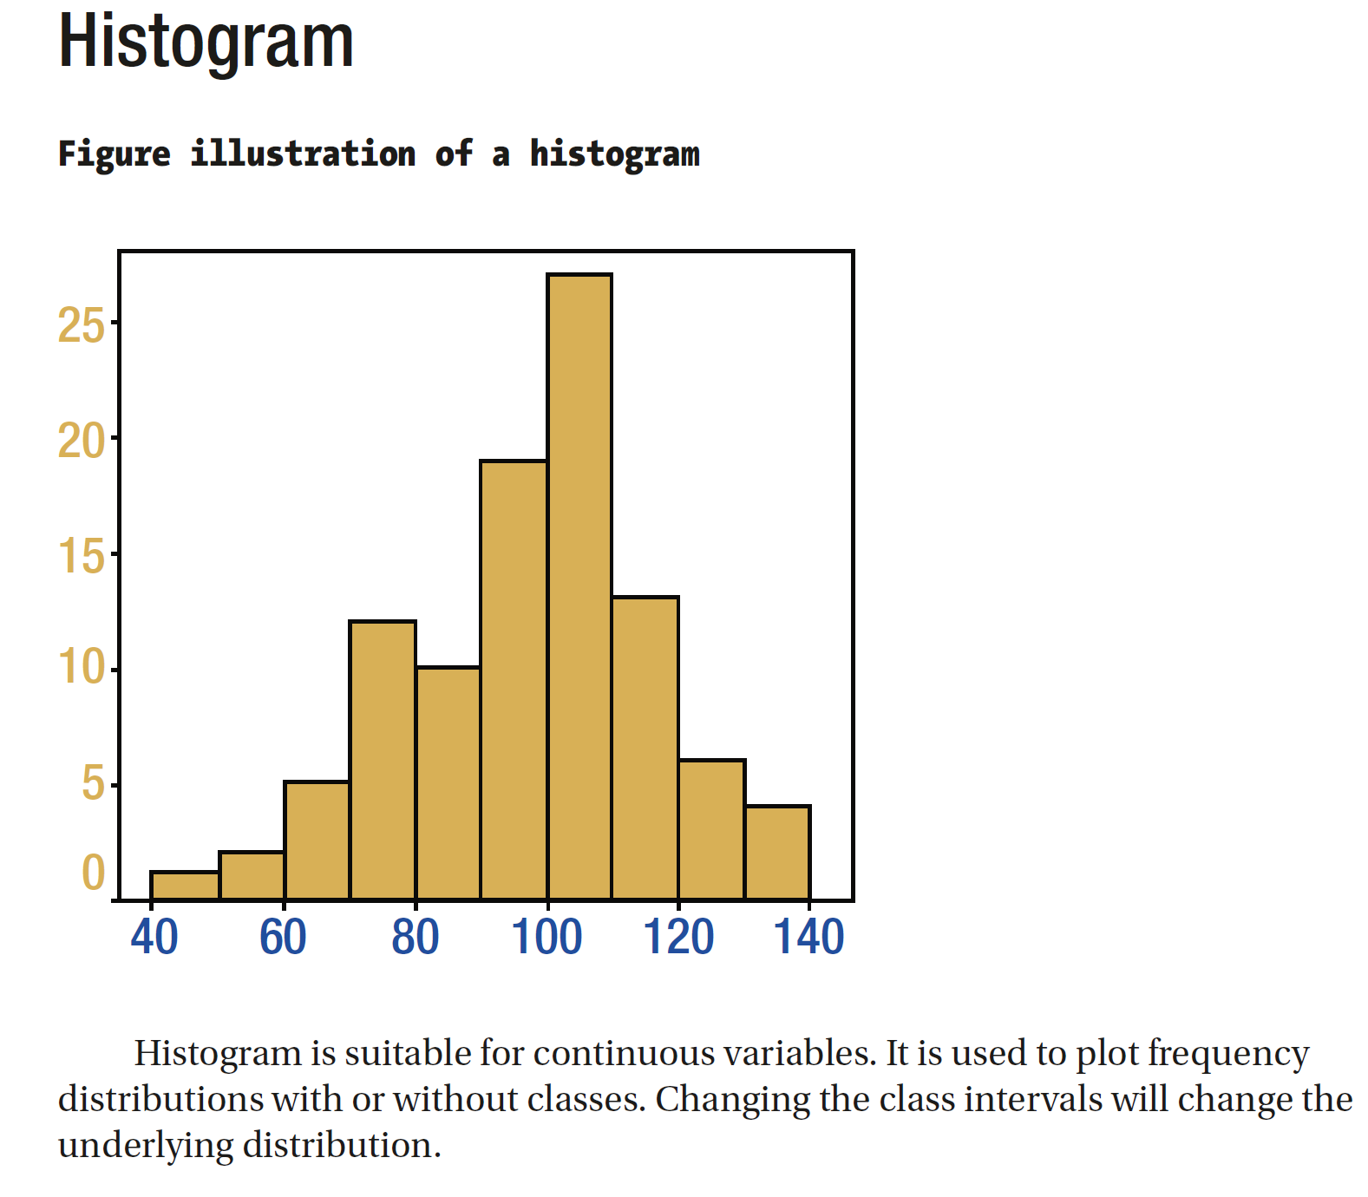
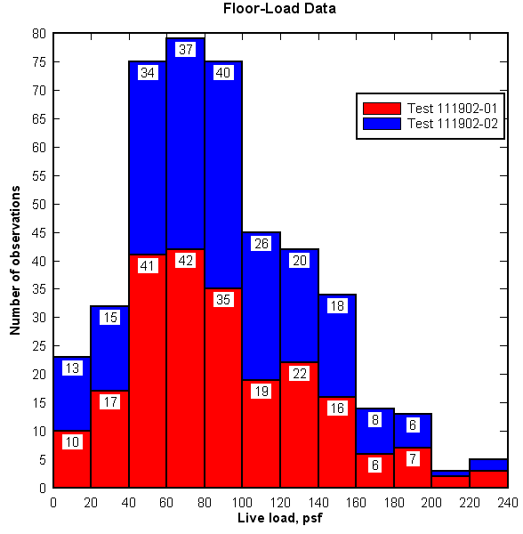
Histogram

Slide 7
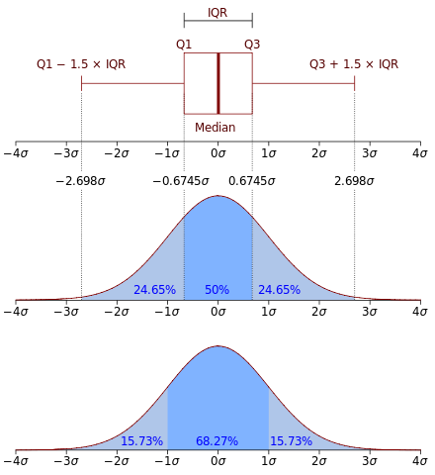
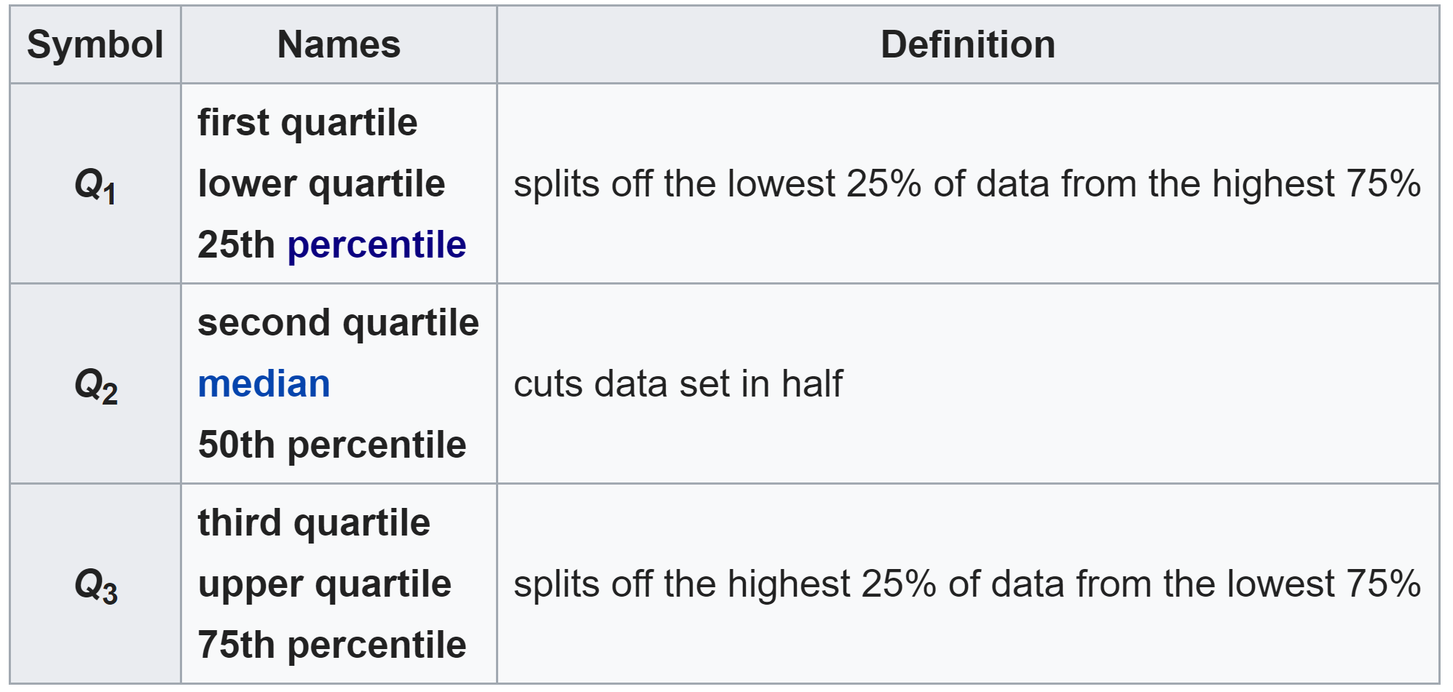

Box Plot

Slide 8
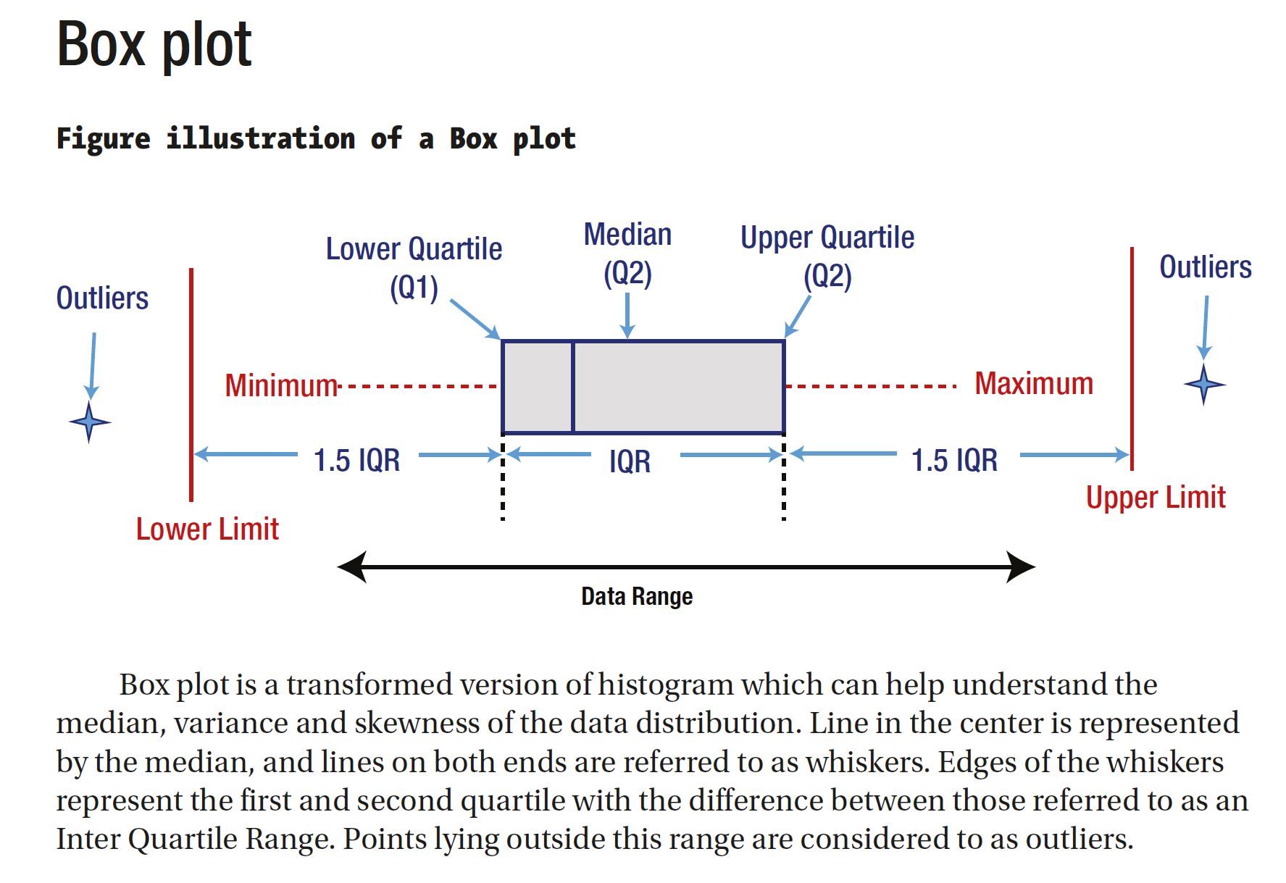
Box Plot

Slide 9
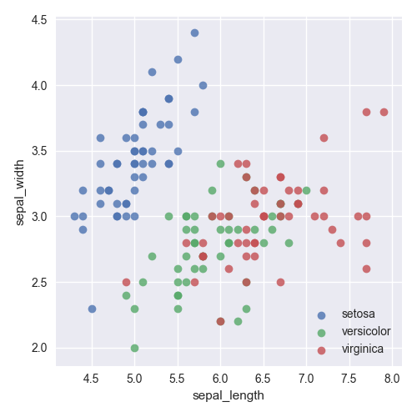
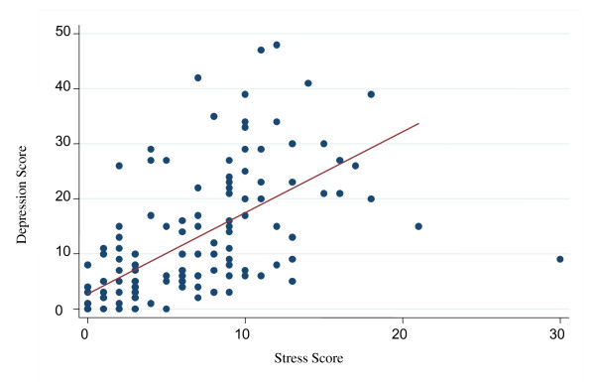
Data Visualization

Slide 10
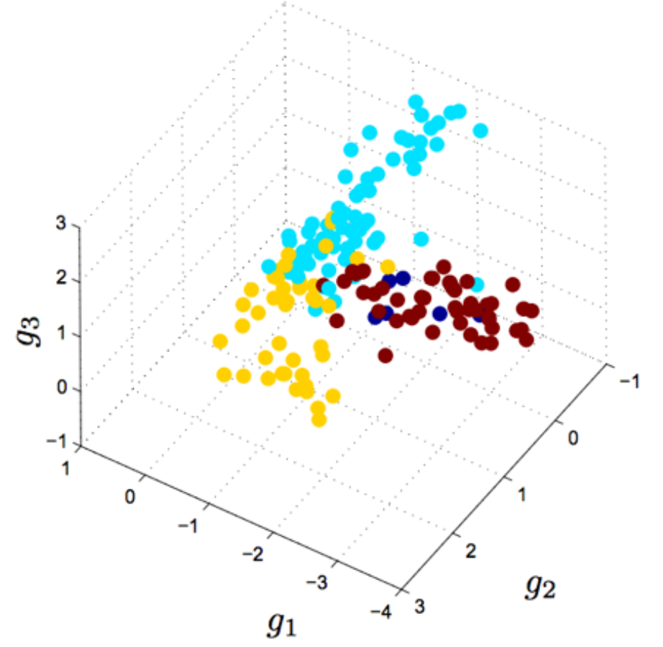
PCA

Slide 11
בדיקת outliers ב-Data
מוטיבציה
בדיקה של תקינות ה-Data
רגישות של אלגוריתמים לומדים לטווח של הערכים (K-Means Logistic Regression)
אנומליות גורמות להטיה של תהליך הלמידה, כתוצאה מכך זמן הלימוד יותר ארוך והדיוק קטן יותר
שיטות
Data Visualization
שיטות סטטיסטיות
Projection methods - PCA

Slide 12
בדיקת רגישות של אלגוריתמים ל-outlier
הרצה של מודל מספר רב של פעמים
בכל הרצה יוצרים באופן מלאכותי מספר דוגמאות שהם outliers
בכל הרצה מגדילים את הערך של ה-outliers

Slide 13
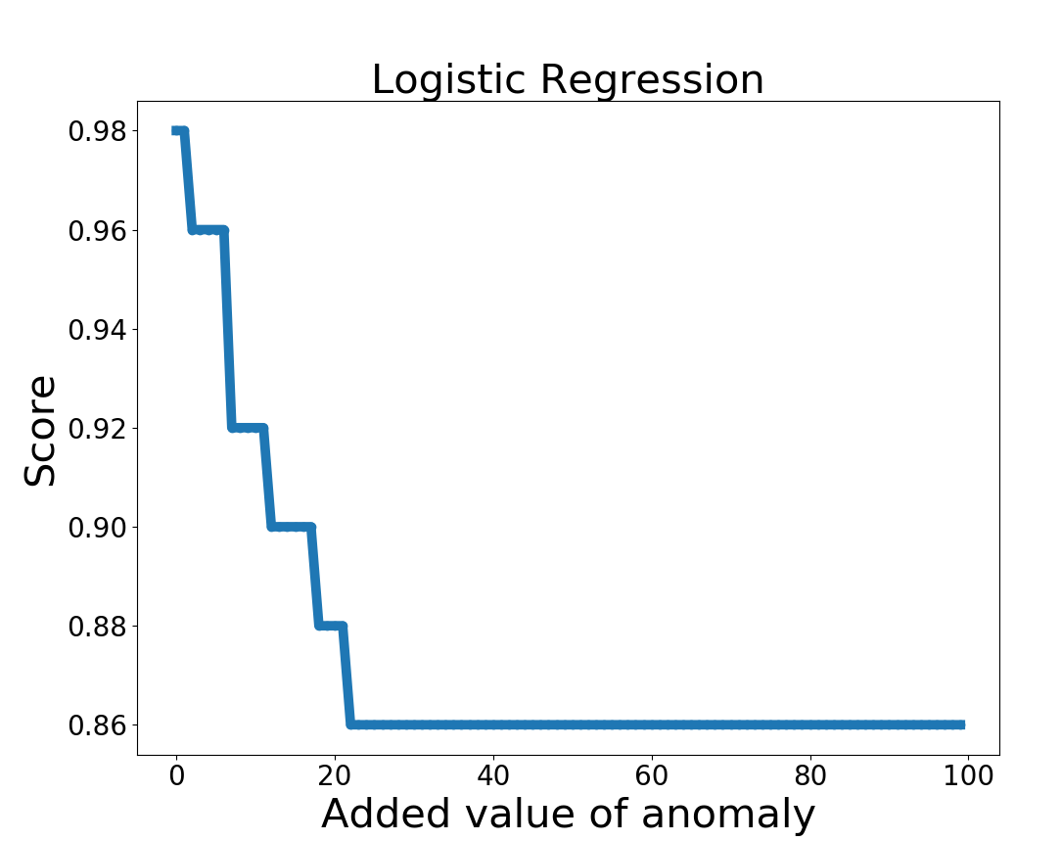
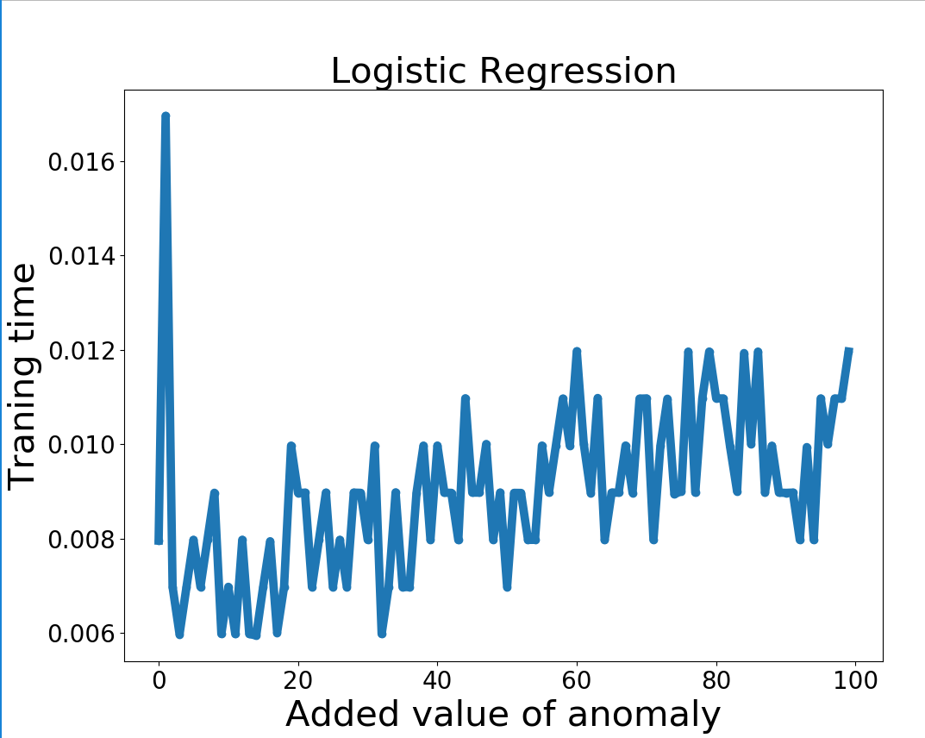
רגישות של Logistic Regression

Slide 14
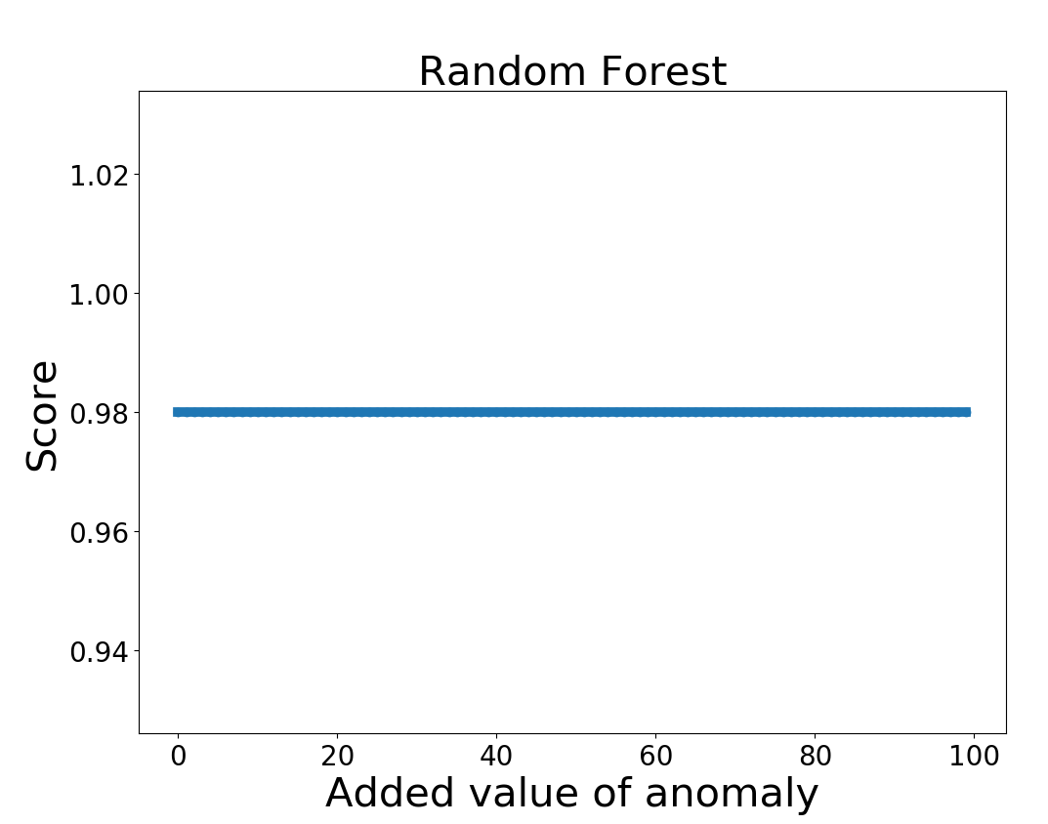
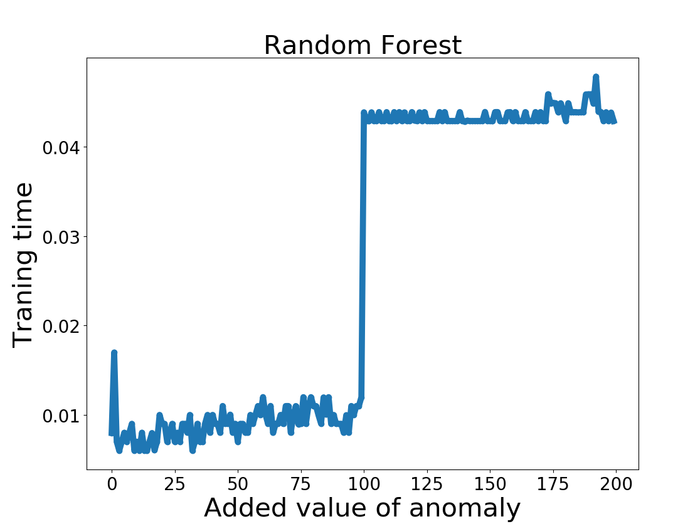
רגישות של Random Forest

Slide 15
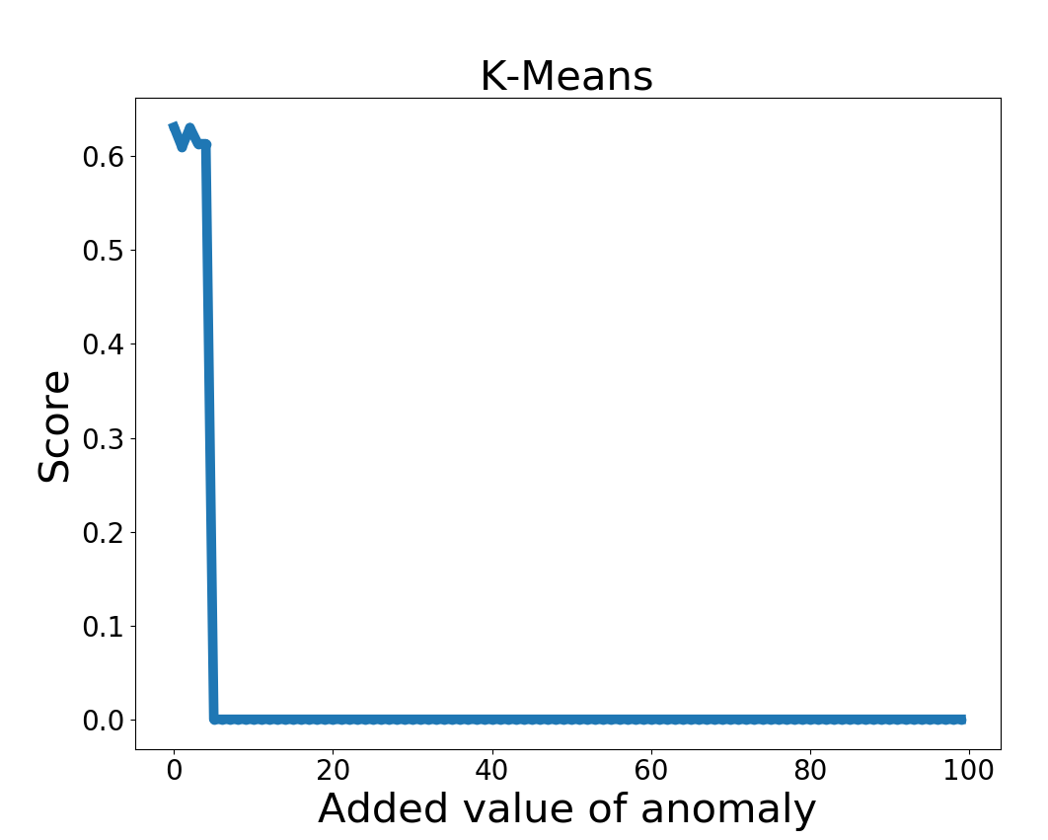
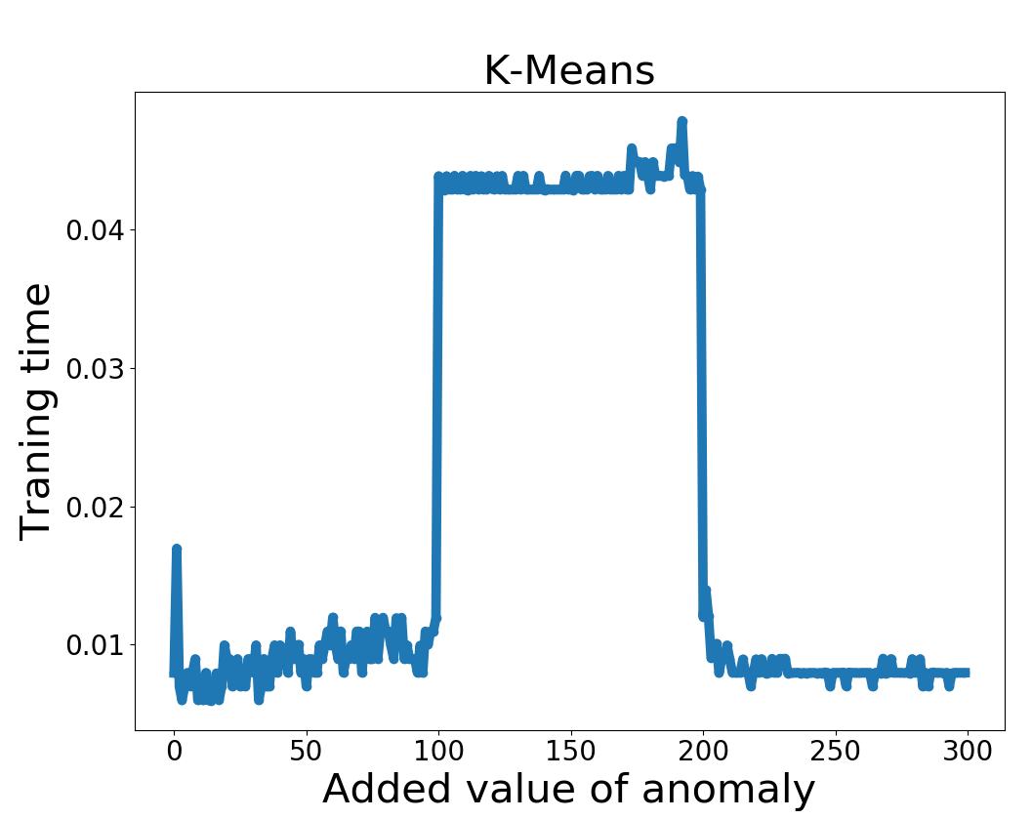
רגישות של K-Means

Slide 16
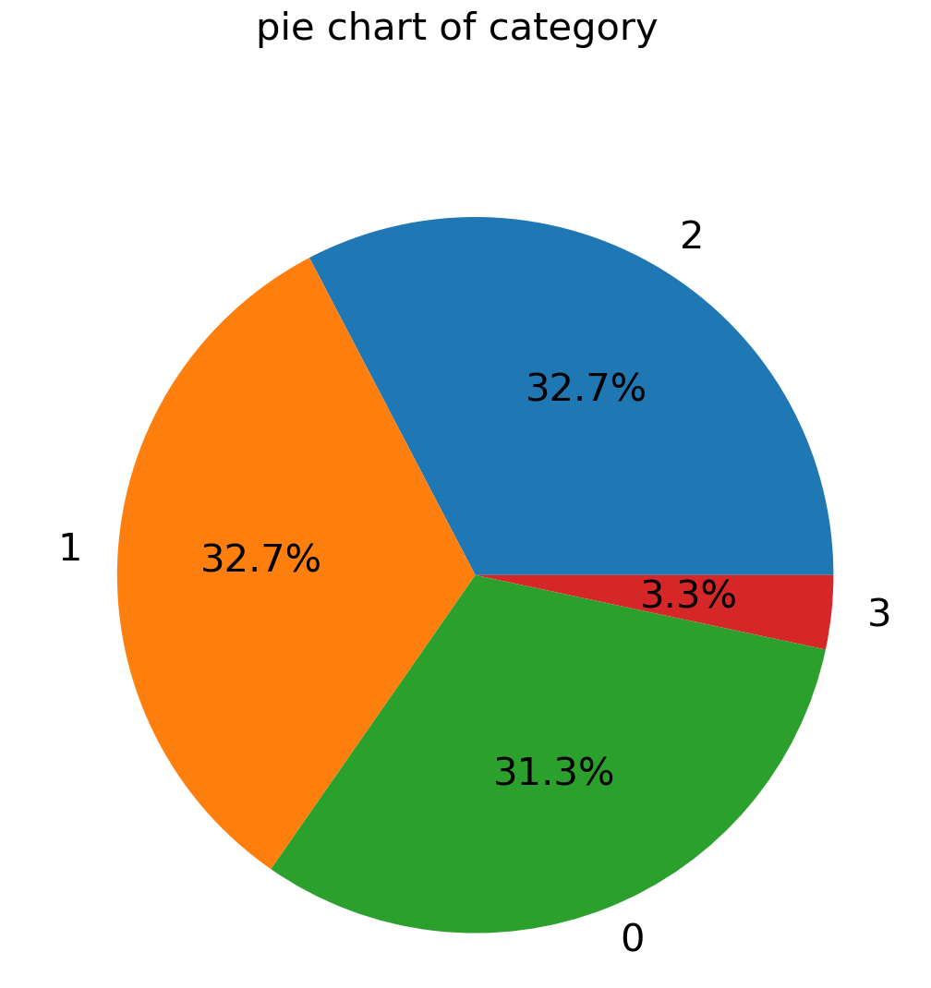
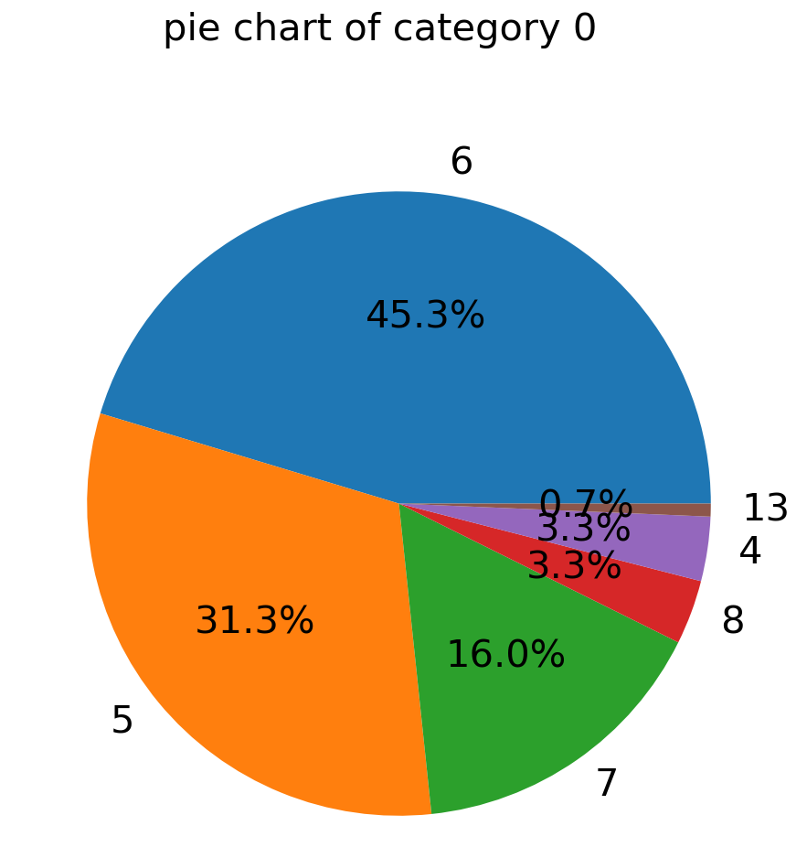
בדיקת outliers ב-Data – Data Visualization
הצגת מאפיינים בדידים / קטגוריות

Slide 17
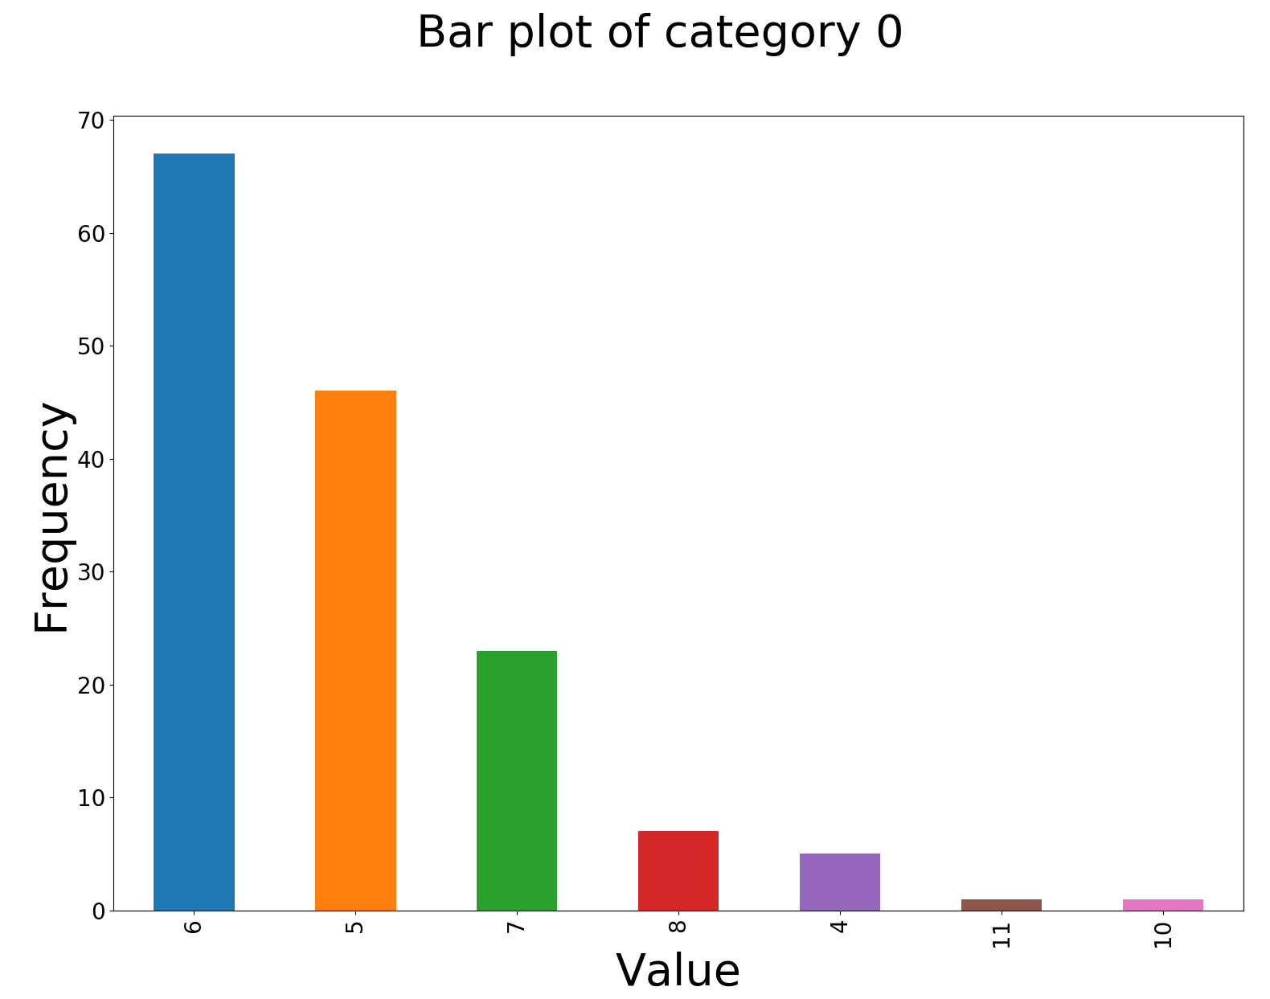
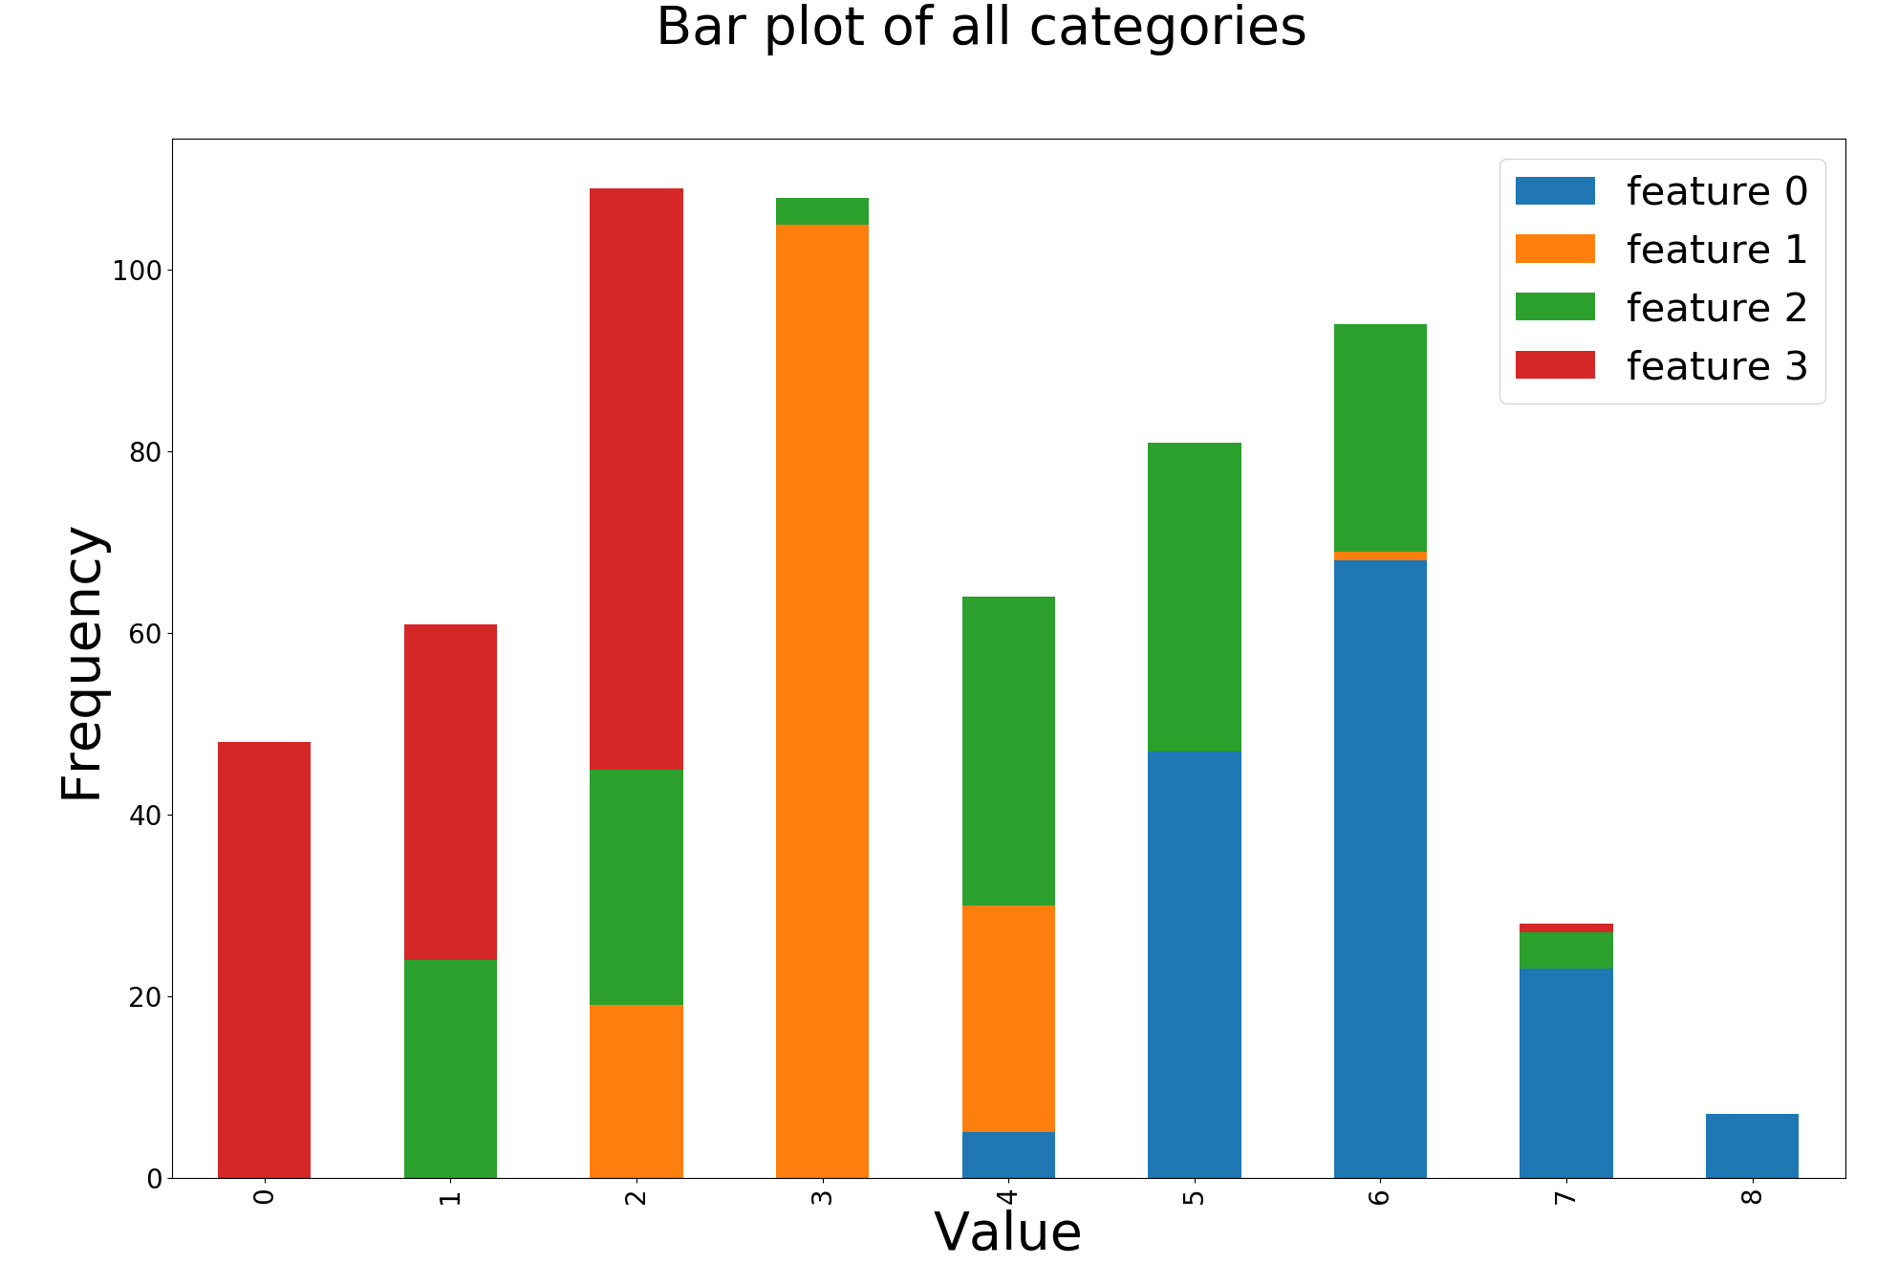
בדיקת outliers ב-Data – Data Visualization
הצגת מאפיינים בדידים / קטגוריות

Slide 18
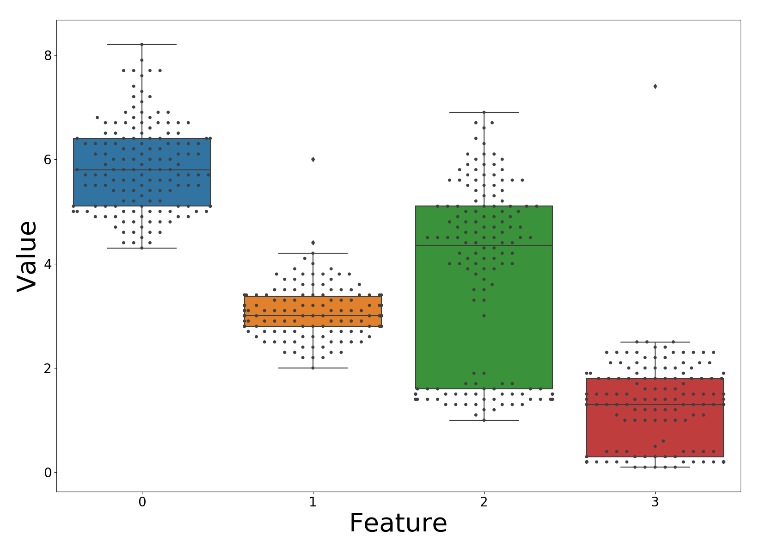
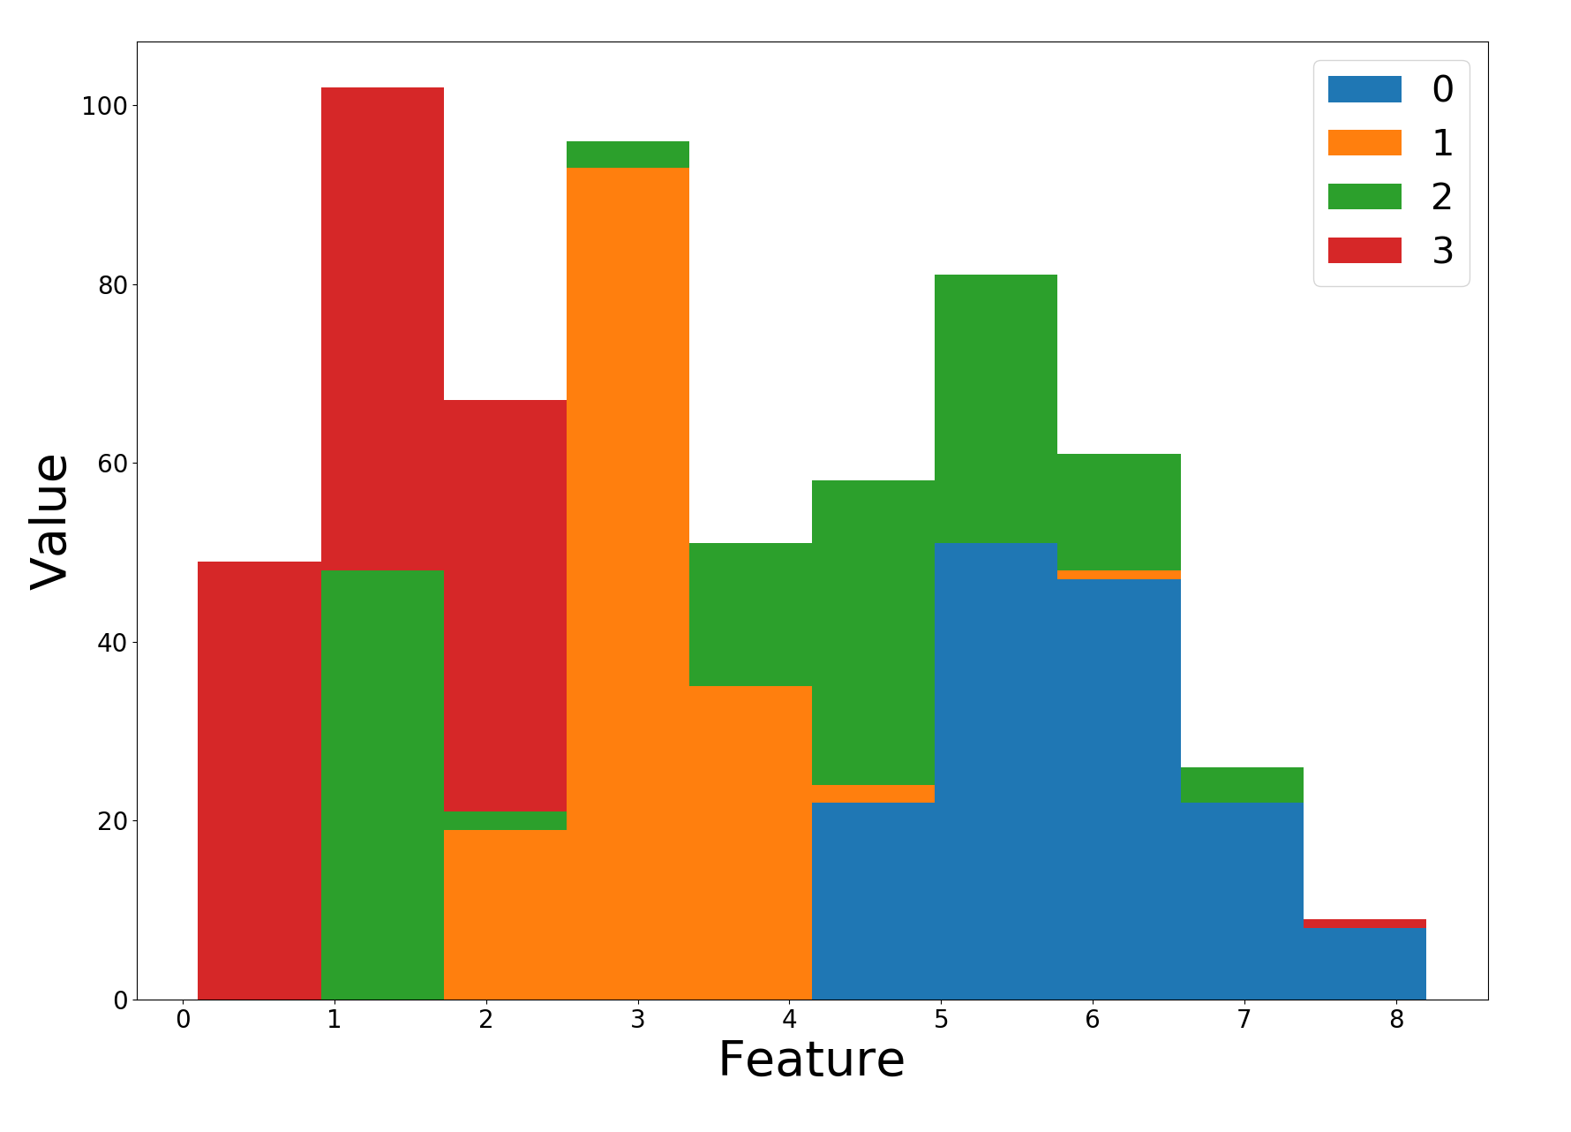
בדיקת outliers ב-Data – Data Visualization
הצגת מאפיינים רציפים

Slide 19
בדיקת outliers ב-Data – שיטות סטטיסטיות
Z-Score
Gaussian Mixture Model
Cluster
Nearest Neighbor Analysis
PCA
Hierarchical Clustering
Notes:
Z-Score
Gaussian Mixture Model
Cluster - unsupervised
Nearest Neighbor Analysis - supervisd
PCA
Hierarchical Clustering

Slide 20
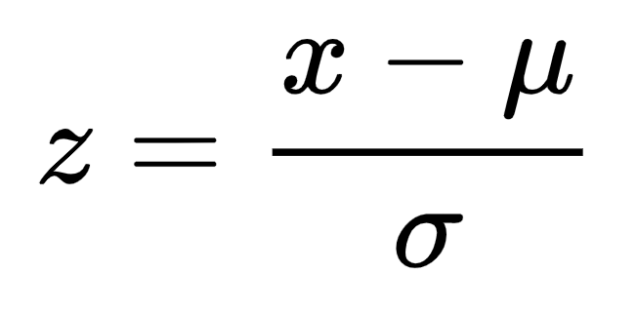
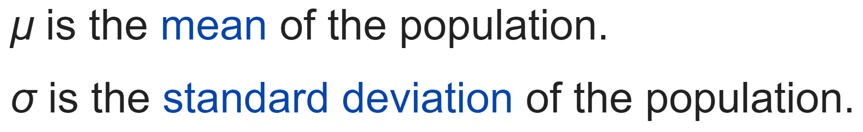
בדיקת outliers ב-Data - Z-Score
Z-Score , Standard Score – ציון תקן המבטא את המרחק של ערך תצפית מהממוצע (תוחלת) במונחים של סטיות תקן
ציון התקן יכול לקבל כל ערך חיובי או שלילי, כאשר ערך חיובי מצביע על תצפית גבוהה בערכה המספרי מהממוצע של האוכלוסיה, וערך שלילי מצביע על תצפית נמוכה.
בדיקת outliers ע"י z-score מבוצעת על מאפיין בודד

Slide 21
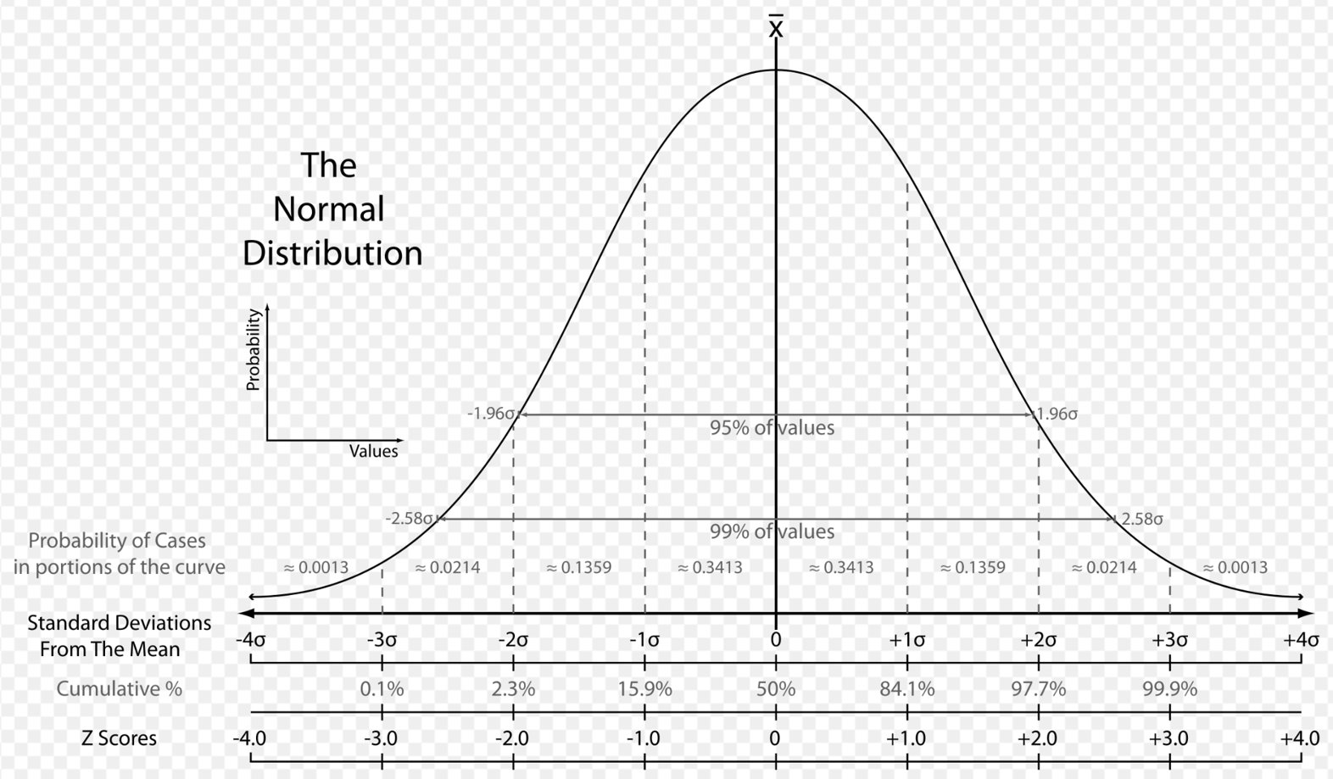
בדיקת outliers ב-Data - Z-Score

Slide 22
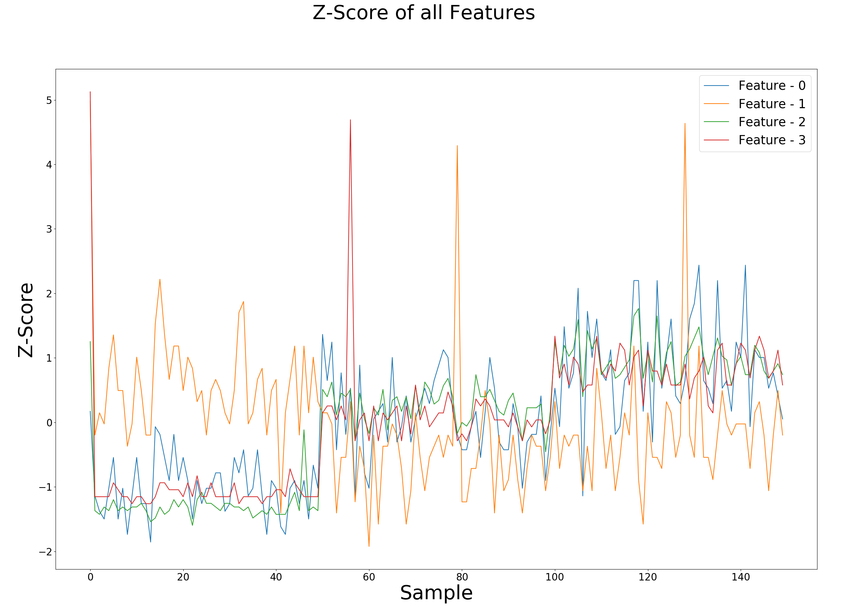
בדיקת outliers ב-Data - Z-Score

Slide 23
בדיקת outliers - Gaussian Mixture Models
מודל הסתברותי, המשמש בין השאר להצגת מספר פרמטרים המתפלגים נורמלית במימדים שונים (חד מימד, דו מימד וכ'ו) ע"י יצירת התפלגות משותפת לכל ה - features
המודל יכול לקבל את כלל הפרמטרים, מבלי לדעת מה היחס בינהם
המודל משמש גם ל- unsupervised learning

Slide 24
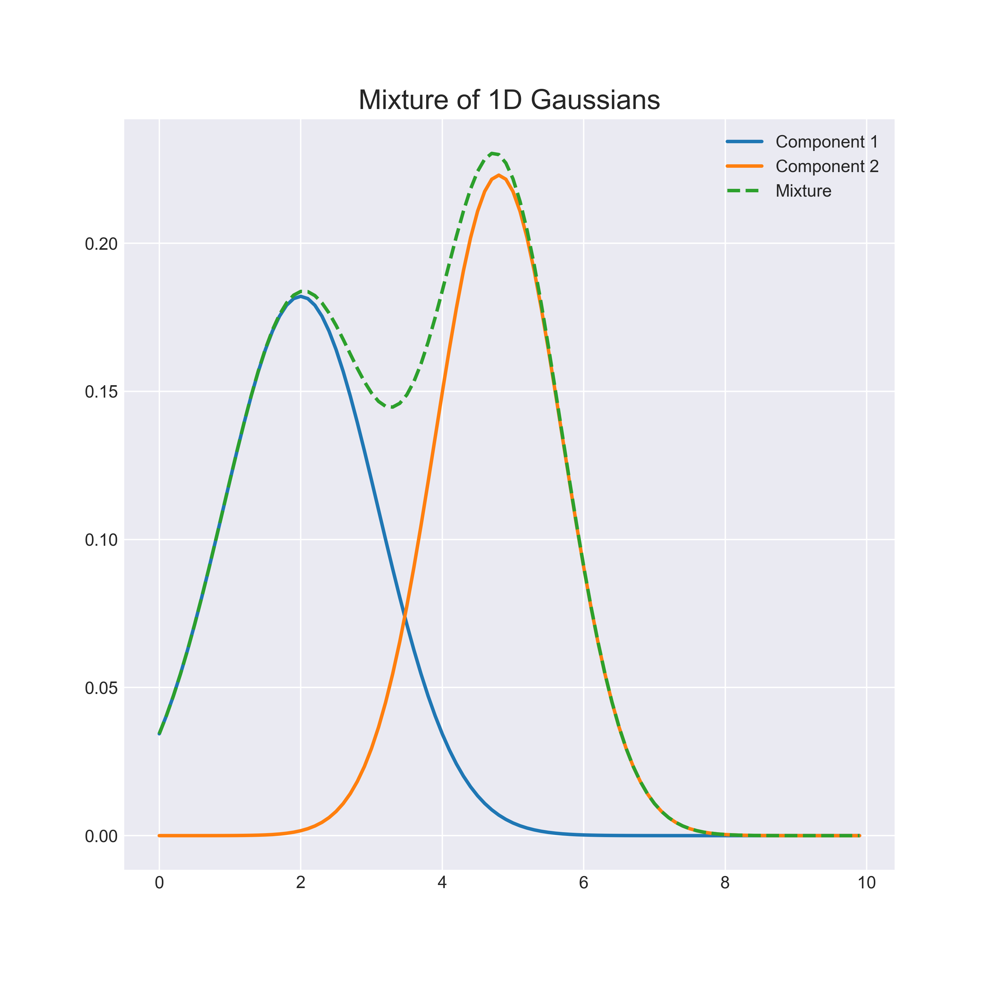
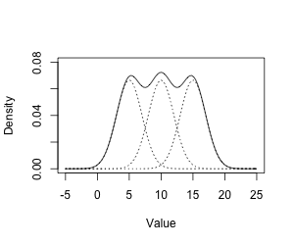
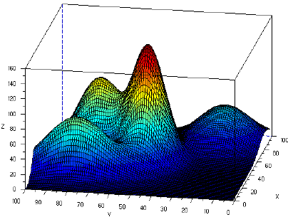
בדיקת outliers - Gaussian Mixture Models

Slide 25
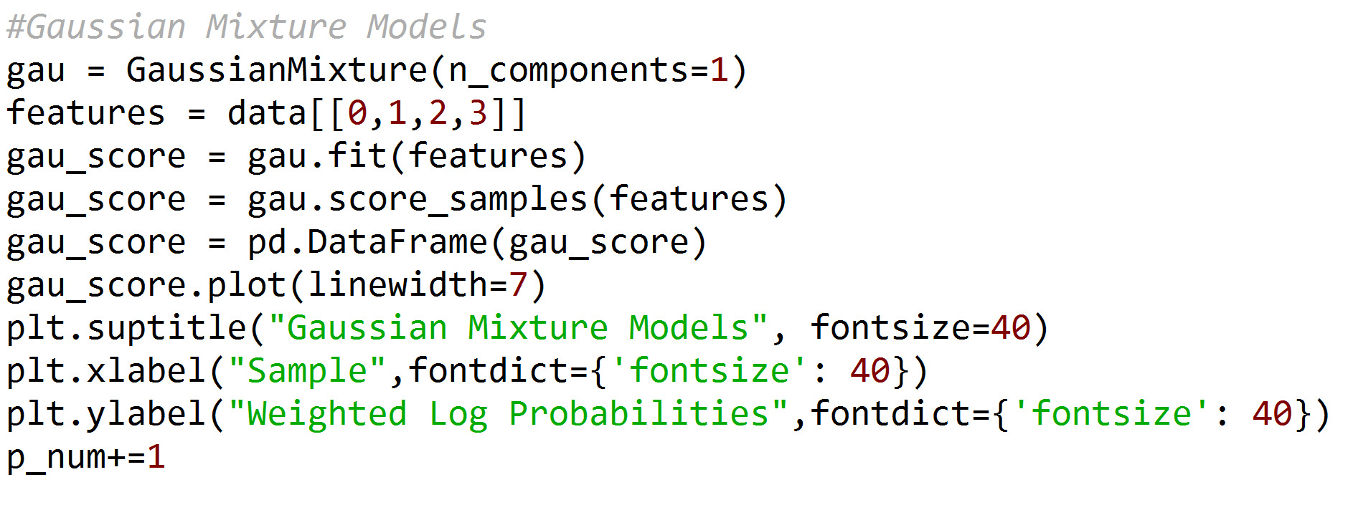
בדיקת outliers - Gaussian Mixture Models
מימוש ב-Sklearn
פרמטר n_components מייצג את מספר המימדים של הפלט
הפונ' score_samples מציגה את ההסתברות בין 0 ל-1 על סקאלה לוגריתמית

Slide 26
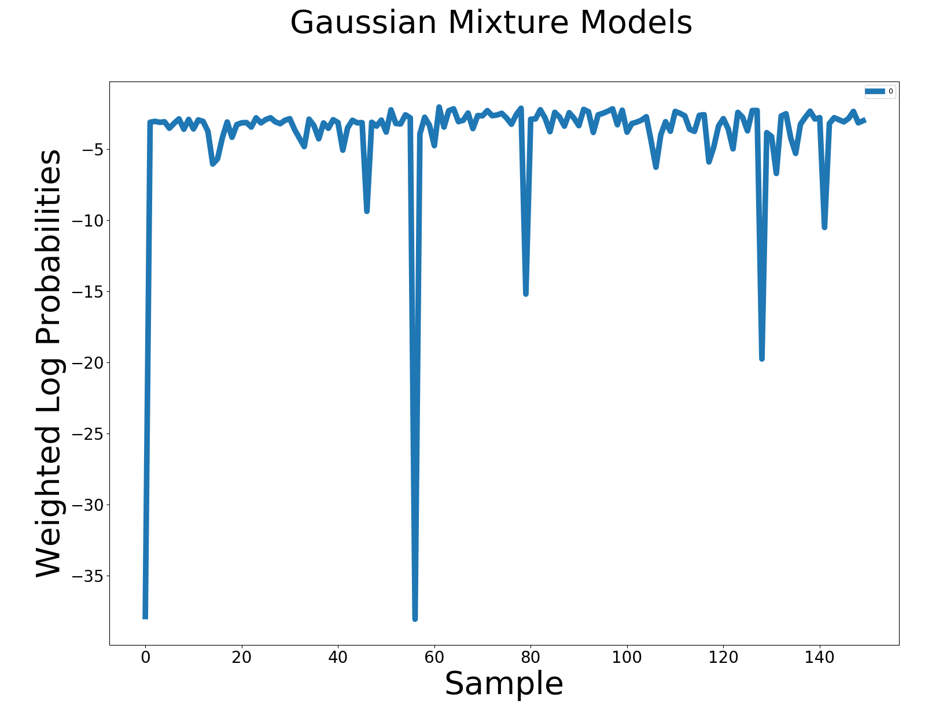
בדיקת outliers - Gaussian Mixture Models

Slide 27

בדיקת outliers - Nearest Neighbors
אלגוריתים המשמש בדר"כ לסיווג
האלגוריתים מסווג ע"ס כמות השכנים הקרובים לדוגמא
ניתן למצוא Outliers ע"י חישוב של מרחק נק' מהשכנים הקרובים אליה

Slide 28
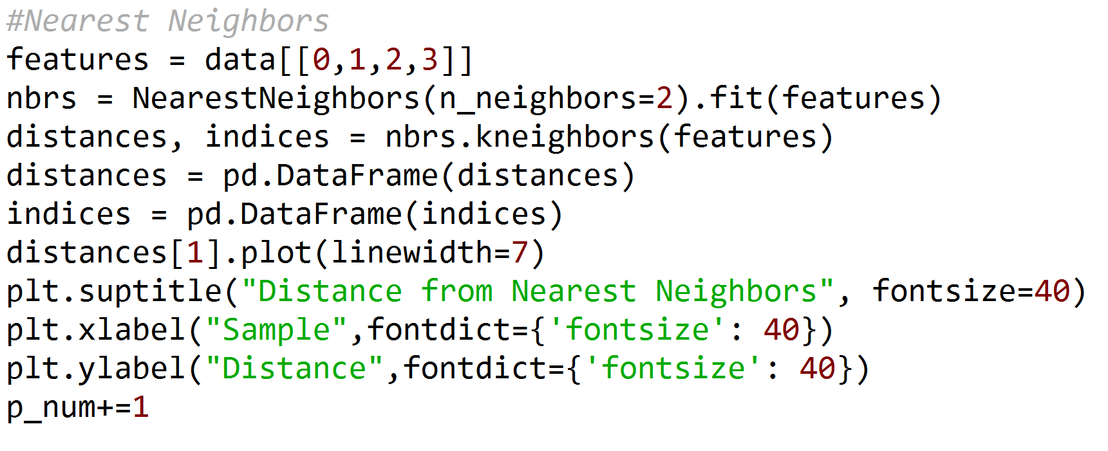
בדיקת outliers - Nearest Neighbors
מימוש ב-Sklearn

Slide 29
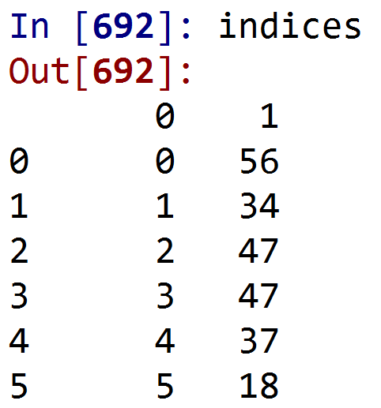
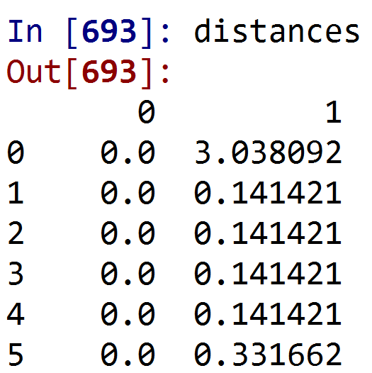
בדיקת outliers - Nearest Neighbors
Indices – מכיל את האינדקס של הנקודה הקרובה ביותר (0 הנקודה עצמה)
Distances - מכיל את המרחק לנקודה הקרובה ביותר (המרחק לעצמו הוא 0)

Slide 30
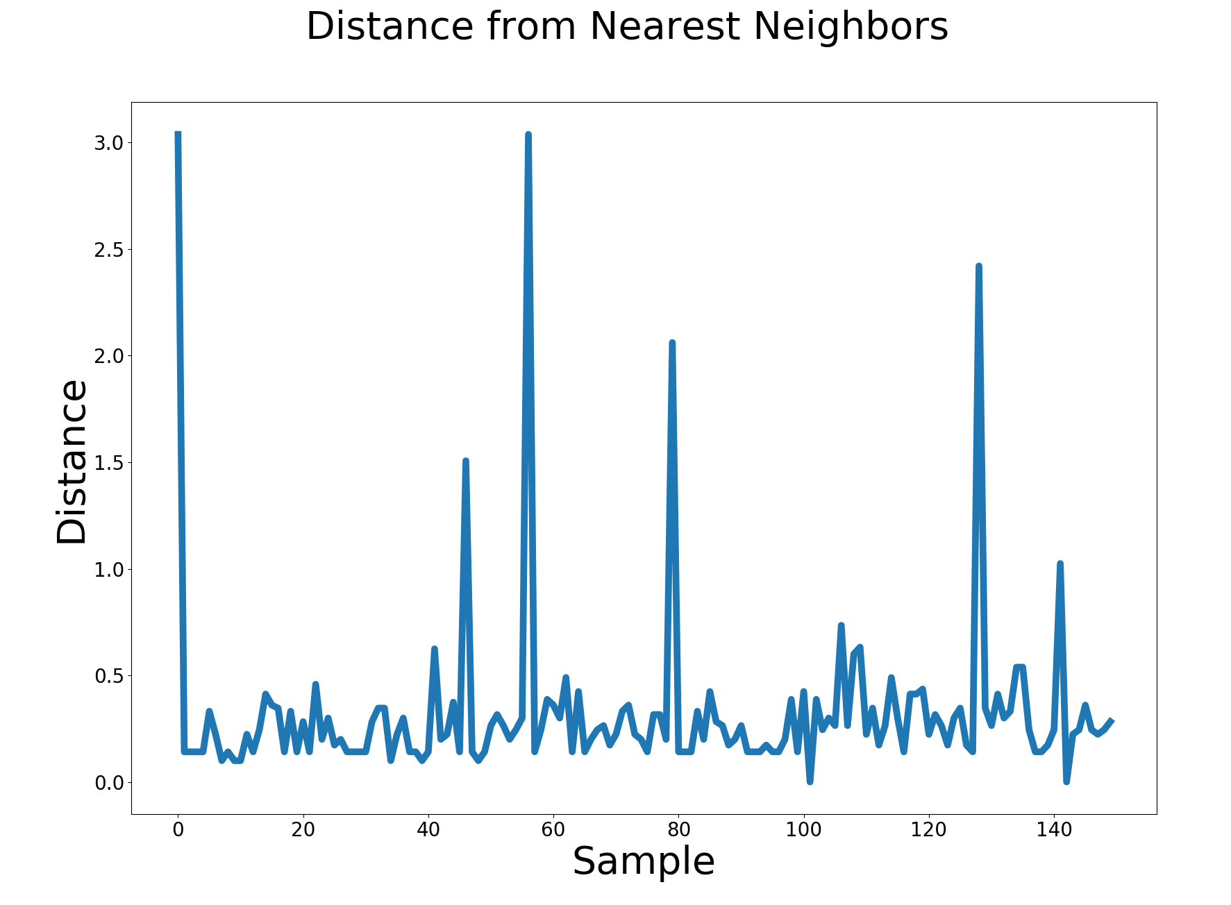
בדיקת outliers - Nearest Neighbors

Slide 31
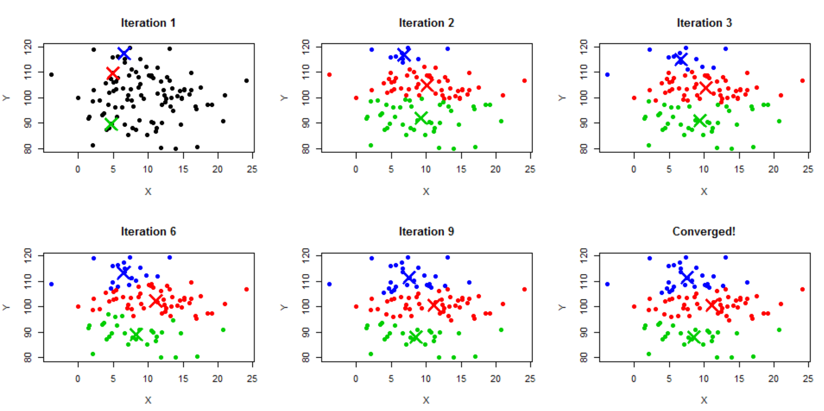
בדיקת outliers - KMeans Clustering Distance

Slide 32
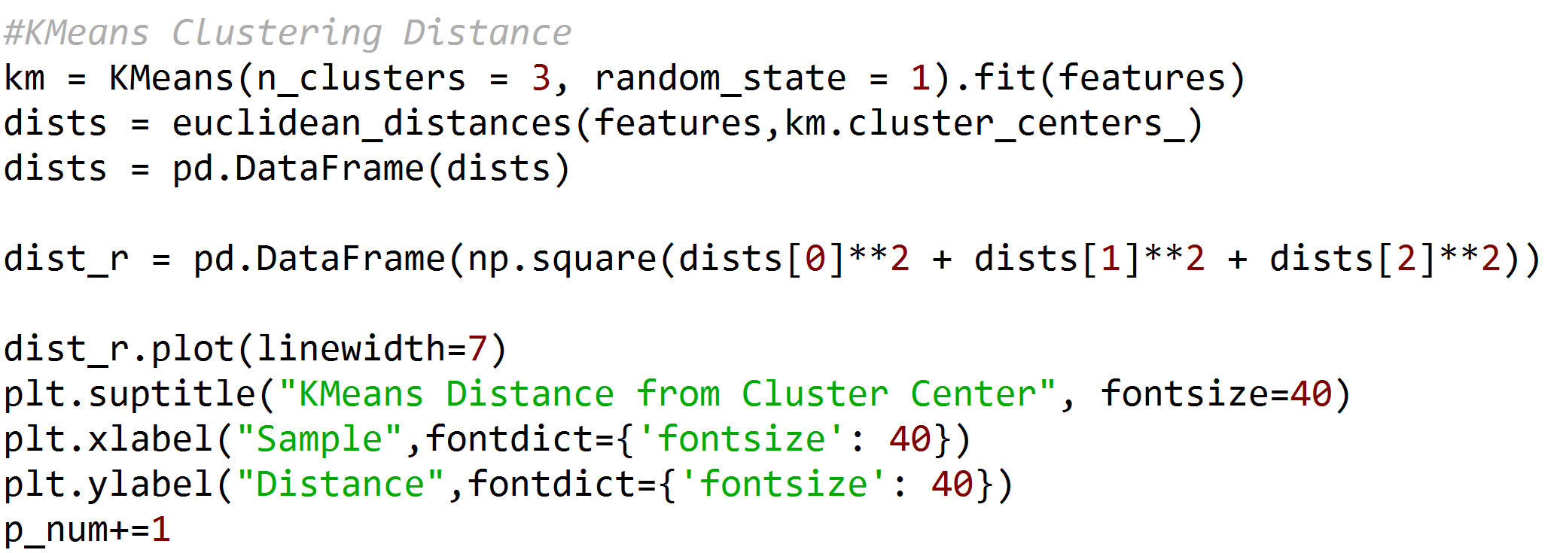
בדיקת outliers - KMeans Clustering Distance

Slide 33
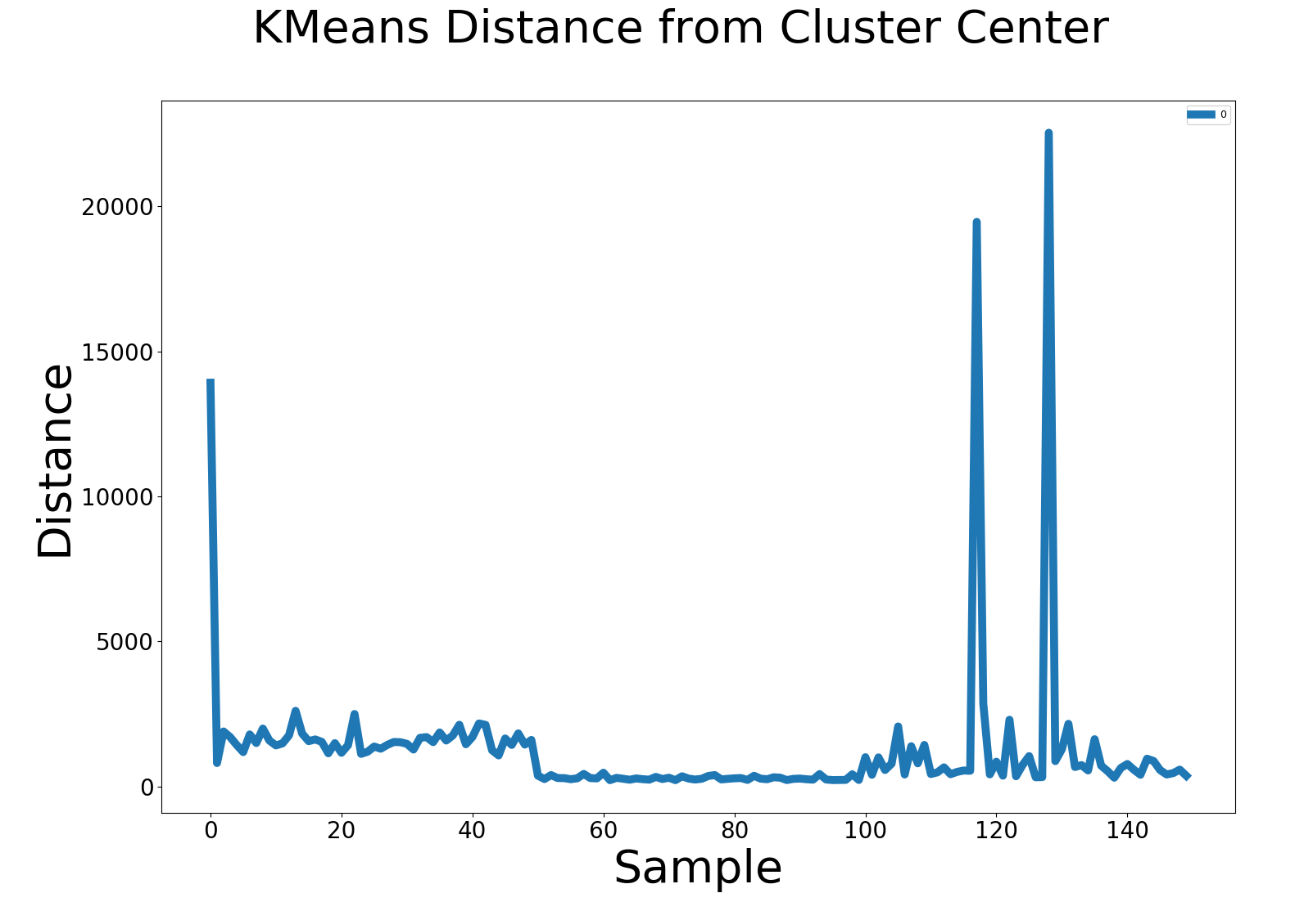
בדיקת outliers - KMeans Clustering Distance
ניתן למצוא אנומליות ע"י מציאת מרחק בין מרכז של cluster לבין נקודות

Slide 34
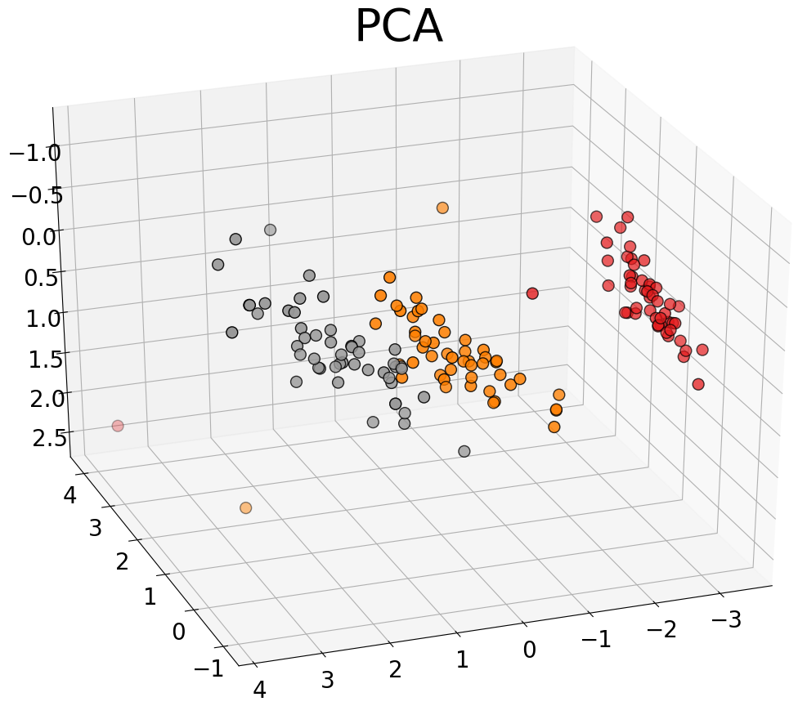
בדיקת outliers - PCA

Slide 35
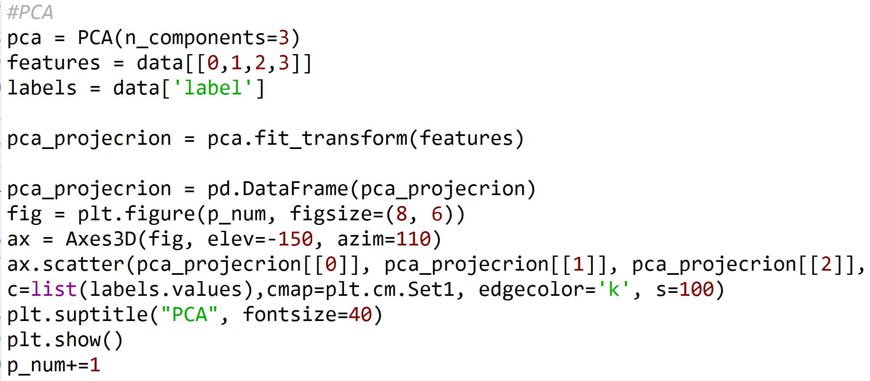
בדיקת outliers - PCA
מימוש ב-Sklearn
פרמטר n_components מייצג את מספר המימדים של הפלט

Slide 36
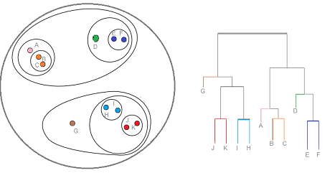
Hierarchical Clustering
Hierarchical Clustering - בנית קבוצות של דוגמאות וארגונם בעצים, ע"פ יחסי ההיררכיה בניהם
כל קצה בגרף העצים מייצג חלק מהקבוצה
הבניה של הקבוצות נעשית ע"פ המרחקים בין הדוגמאות

Slide 37
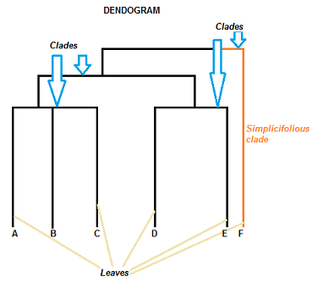
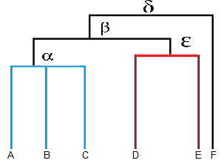
Hierarchical Clustering - Dendrogram
s

Slide 38
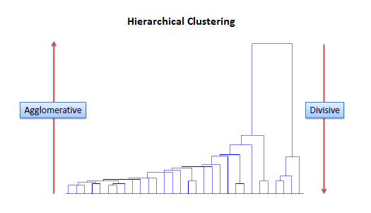
Hierarchical Clustering

Slide 39
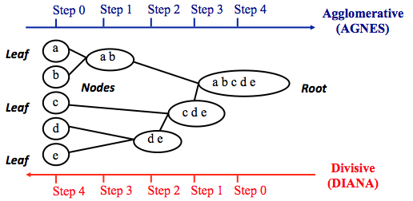
Hierarchical Clustering

Slide 40
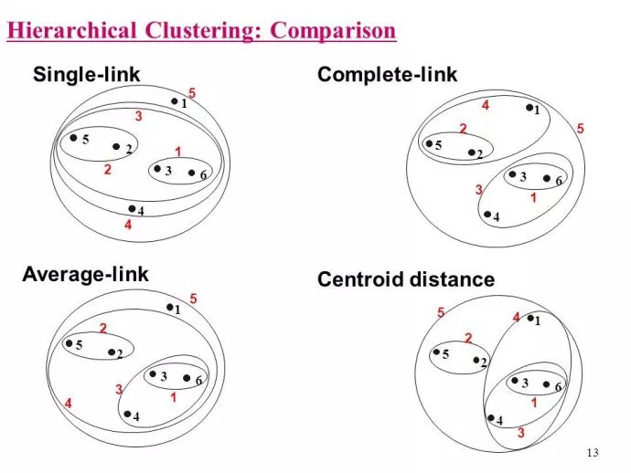
Hierarchical Clustering

Slide 41
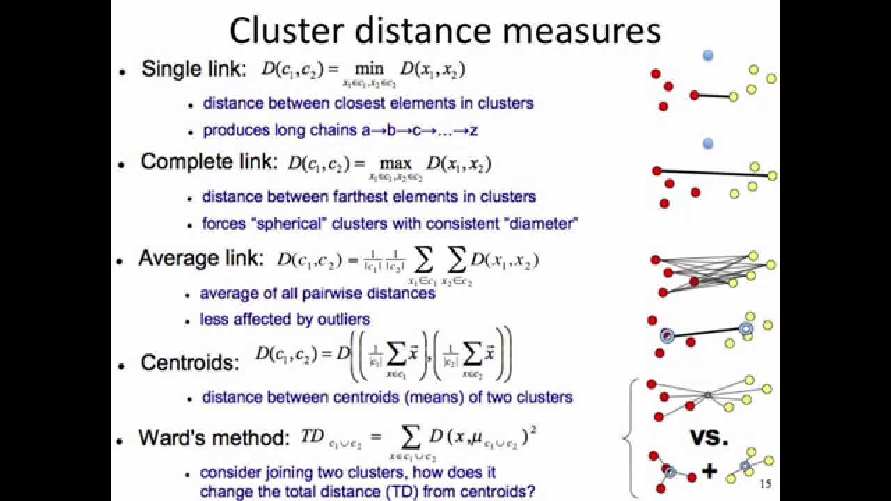
Hierarchical Clustering
הסבר - איך עובדת החלוקה מבחינת מרחק

Slide 42
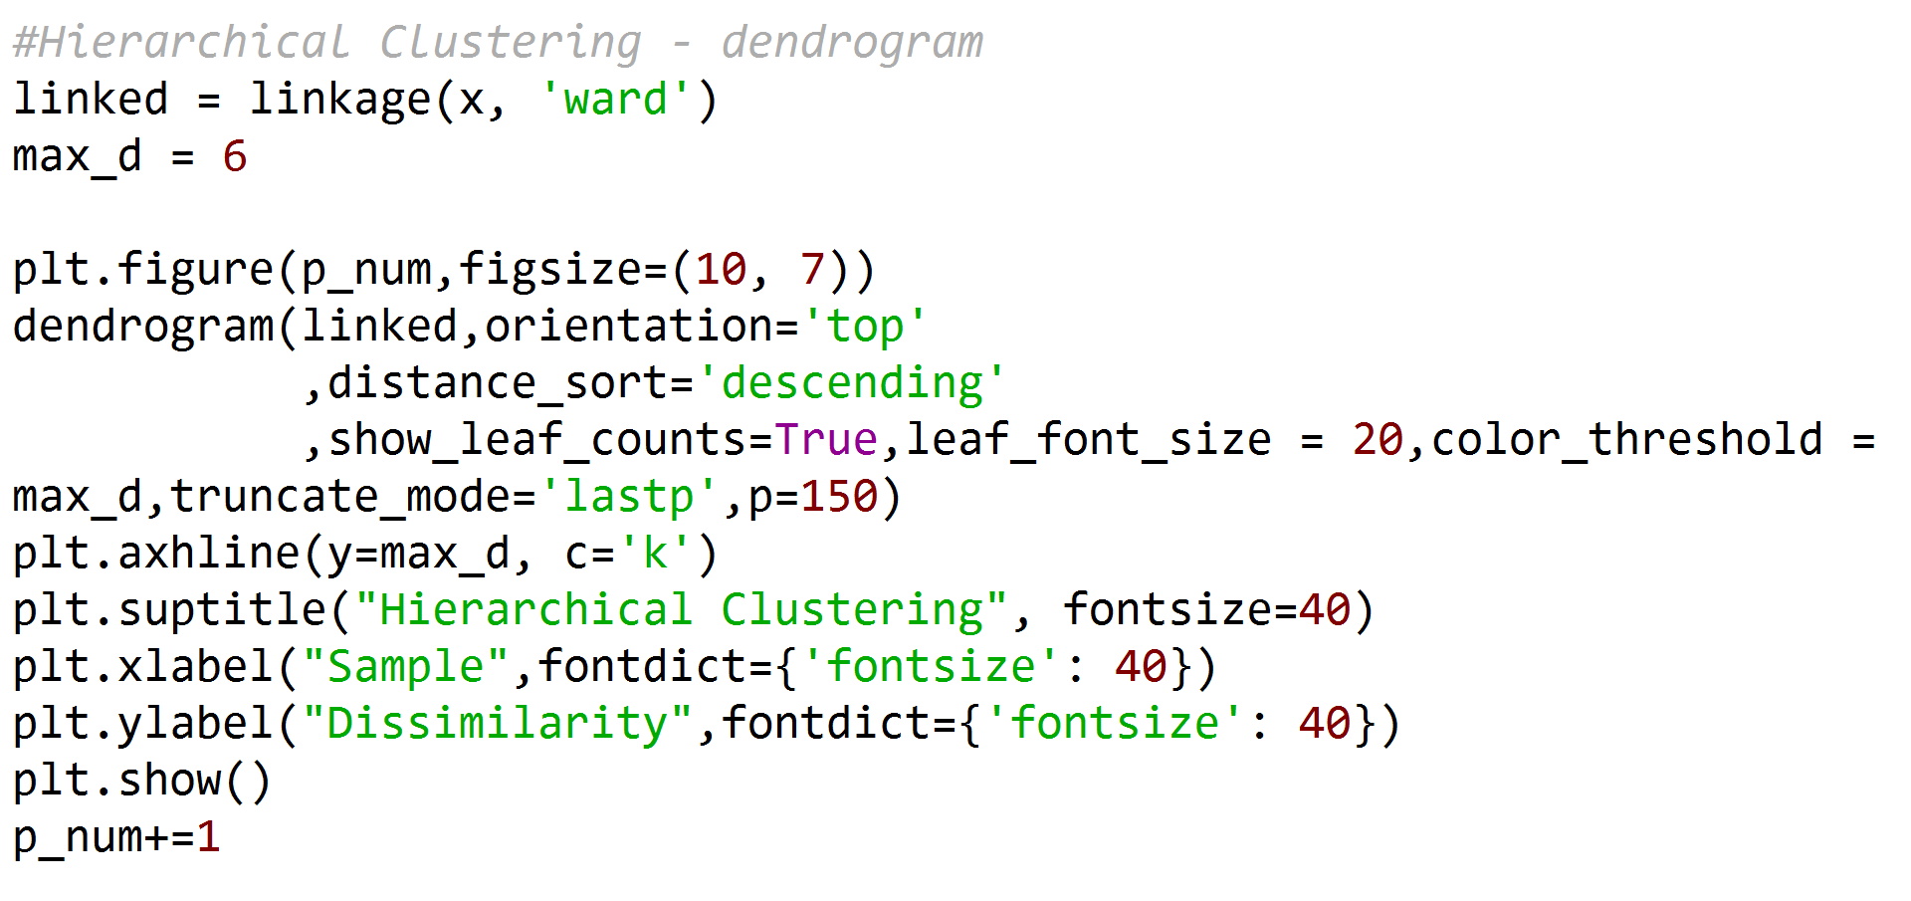
Hierarchical Clustering

Slide 43
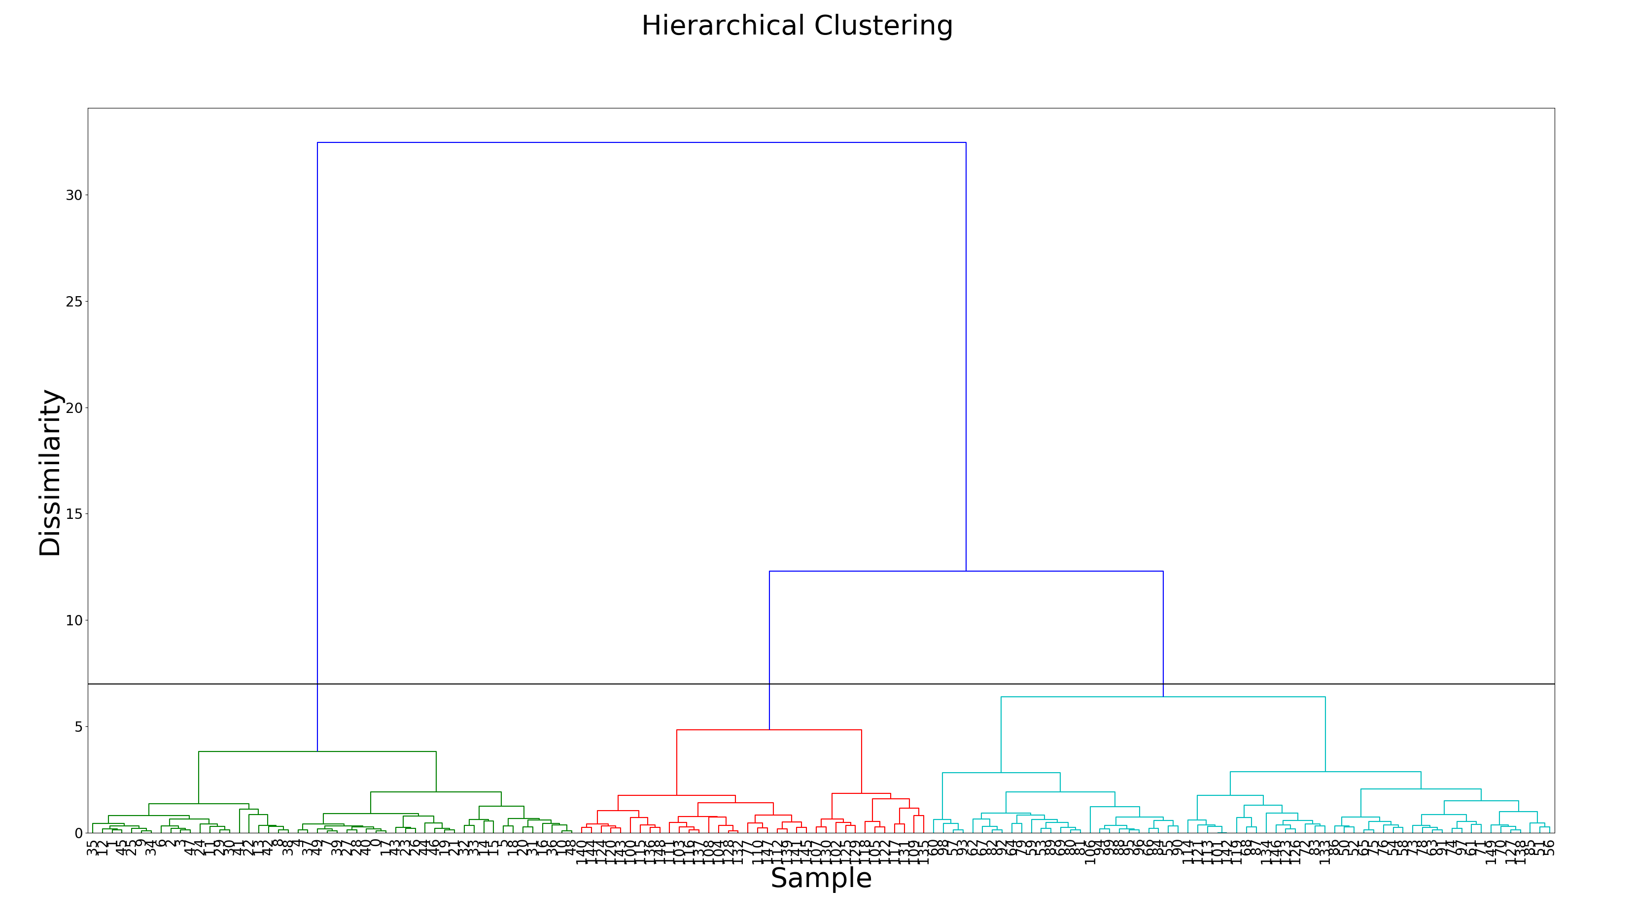

Slide 44

Hierarchical Clustering

Slide 45


Slide 46
Feature Selection
מוטיבציה
הימנעות מ-overfitt (ע"י פישוט המודל)
קורלציה מול סיבתיות
סיבות נוספות - קיצור זמן האימון, הורדה של מאפיינים מפחיתה שימוש במידע לא מדוייק
Notes:
מהמיט אפ + ניתן להוסיף סימולציה

Slide 47
Feature Selection
Filter Methods
Chi squared test
correlation coefficient scores
Wrapper Methods
Recursive feature elimination
Embedded Methods

Slide 48


Slide 49
Feature Selection – Filter Method
Filter Methods הם חלק מהתהליך של עיבוד המידע
שיטות אלו מתבססות על מבחנים סטטיסטיים, ואינם תלויות באלגוריתים בו נעשה שימוש
דוגמאות
Chi squared test
correlation coefficient scores

Slide 50


Feature Selection – Filter Method

Slide 51
Feature Selection - correlation coefficient scores
מאפיינים בעלי קורלציה גבוהה בינהם מוסיפים מידע זהה, ולכן ניתן להשמיט חלק מהם
השאיפה היא להשיג כמה שיותר מאפיינים בעלי קורלציה גבוהה לתיוג ובעלי קורלציה נמוכה בינם לבין עצמם
מס' נקודות
קורלציה תהיה נמוכה כאשר יש variance גדול בין הדוגמאות (חתול/כלב , חתול/שאר החיות)
כאשר המידע נוטה לכיוון מסויים (יחס גבוה בין דוגמאות שליליות לחיוביות) הקורלציה תהיה חלשה יותר
הקורלציה חלשה כאשר ה-data מלוכלך
(רשת ניורונים לא עושה Feature Selection)

Slide 52


Feature Selection - correlation coefficient scores

Slide 53

Feature Selection - Chi squared test
מבחן לבדיקת נכונות של השערה סטטיסטית
חי בריבוע - השגיאה בין ערכי התצפית לערכים הצפויים
השערת אי התלות תידחה אם הערך המחושב של חי בריבוע גדול מערך קריטי הנקבע על פי רמת המובהקות α שנקבעה מראש.
הסינון מבוצע על פיצרים שהשערת האי תלות מתקבלת, כלומר הערך של חי בריבוע קטן מהערך הקריטי
(α)F >

Slide 54



Feature Selection - Chi squared test

Slide 55



Feature Selection - Chi squared test

Slide 56



Feature Selection - Chi squared test
אלפא 0.05 נותן רמת מובהקות של 95%

Slide 57

Feature Selection - Chi squared test

Slide 58



Slide 59
Feature Selection – Wrapper Methods
הרצת מודלים עם חלק מהמאפיינים, ובדיקה של הביצועים
בסוף כל הרצה מורידים או מוסיפים מאפיינים ע"פ הציון של החשיבות שלהם (importance)
שיטות אלו כבדות מבחינה חישובית
סוגים של wrapper methods
Forward Search - הרצת מודל עם מאפיין בודד והוספה של מאפיינים
Backward Elimination - הרצת מודל עם כל המאפיינים והורדה של מאפיינים בהדרגה
Recursive Feature Elimination - המודל מנסה את כלל האפשרויות ושומר בצד את המאפיינים שנתנו תוצאות טובות בכל הרצה, לבסוף מבוצע דירוג של המאפיינים ע"ס חשיבותם
את האלגוריתים הסופי מפעילים רק על על ה-test

Slide 60

Feature Selection – Forward Search

Slide 61

Feature Selection – Recursive Feature Elimination

Slide 62

Feature Selection – Recursive Feature Elimination

Slide 63

Feature Selection – Recursive Feature Elimination

Slide 64
Embedded Methods - Regularization
רגולריזציה - הגבלה של המודל הגורמת לבחירת מאפיינים חזקים בלבד
רגולריזציה באה לתת מענה ל-overfitting ע"י איזון בין bias & variance
מצב זה נגרם כאשר האלגוריתים מאומן חזק על ה-train עד כדי כך שהוא תופס גם את הדוגמאות שאינם מייצגות את התכונות האמיתיות של כלל ה-data ("רעשים")
לימוד של המודל על הרעשים מצד אחד עושה אותו גמיש כך שיתפוס את כל הנקודות ב-train אבל במחיר של overfit

Slide 65
Embedded Methods - Regularization
רגולריזצה ב-Linear Regression Models
רגולריזציה ב-SVR / SVC
רגולריזציה ב-Random Forest

Slide 66

LASSO ,Ridge Regression Embedded Methods

Slide 67
LASSO ,Ridge Regression Embedded Methods - דגשים
אלגוריתים Lasso יכול לאפס את המקדמים של המאפיינים, ובכך מבוצע Feature Selection בניגוד ל- ridge regression
שני המודלים מתמודדים עם מאפיינים בעלי קורלציה, כל אחד בדרך אחרת
ב-ridge regression המקדמים של מאפיינים בעלי קורלציה יהיו זהים
ב-Lasso אחד מהמאפיינים הקורלטיביים יתאפס בעוד השאר יקבלו ערכי קרובים ל-0
Lasso מתאים למקרים בהם יש מספר קטן של מאפיינים חזקים משמעותית, והאחרים קרובים ל-0
Ridge מתאים למקרים בהם יש הרבה מאפיינים חזקים
Elastic Net מכיל את שני הרגולריזציות, ומשלב את הייתרונות של שני האלגוריתמים

Slide 68


Slide 69


Slide 70


Slide 71

SVM - Support Vector Machine
Notes:
H1 does not separate the classes. H2 does, but only with a small margin. H3 separates them with the maximal margin.

Slide 72


SVM
Notes:
Maximum-margin hyperplane and margins for an SVM trained with samples from two classes. Samples on the margin are called the support vectors.
C=1/LAMBDA

Slide 73

SVM

Slide 74



Slide 75

Decision Tree

Slide 76


Slide 77
על איזה פרמטרים ניתן לשלוט
n_estimators - כמות העצים
max_depth - עומק מקסימאלי של העצים
min_samples_split - מספר המינימאלי של דוגמאות שיפוצלו (ניתן לרשום במספר או באחוזים)
min_samples_leaf - מספר מינימאלי של דוגמאות שיהיו ב-עלה (ניתן לרשום במספר או באחוזים
max_features - כמות המאפיינים שעל פיהם המודל בוחר לפצל את הצומת (המודל בוחר רנדומאלית מס' מאפיינים)
Notes:
https://stackoverflow.com/questions/23939750/understanding-max-features-parameter-in-randomforestregressor
[max_features] is the size of the random subsets of features to consider when splitting a node

Slide 78


